Slide 1
Reconocimiento de Peligros en el Reciclaje de Desechos
Seguridad y prevención de incendios
Susan Harwood Training Grant
SH-99014-SH0
Notes:
This course was developed from funds received from The Occupational Safety & Health Administration.

Slide 2
Declaraciones
Este material fue producido según el subsidio número SH-99014-SH0 de la Administración de Seguridad y Salud Ocupacional, Departamento de Trabajo de los EE.UU. No refleja necesariamente las opiniones ni políticas del Departamento de Trabajo de los EE.UU., ni la mención de nombres comerciales, productos comerciales u organizaciones implica el respaldo del Gobierno de los EE.UU.
Esta capacitación no tiene el fin de suplantar la capacitación específica del sitio o compañía sobre el reconocimiento y control de riesgos en el lugar de trabajo.
Las imágenes incluidas en esta presentación pueden representar situaciones que no cumplen con los requisitos de seguridad/OSHA aplicables.
El cumplimiento de todas las reglas y regulaciones pertinentes de OSHA en la jurisdicción en la cual trabajan es responsabilidad del empleador y sus empleados.
Notes:
Speak on this briefly at the beginning of the presentation. Be sure to remind all attendees that it is their responsibility to know and understand all requirements and regulations that pertain to their operations.

Slide 3
Reconocimiento de peligros: Seguridad y prevención de incendios
En esta clase debatiremos y aprenderemos lo siguiente:
Procedimientos de emergencia
Extintores de incendio
Fuentes de ignición
Sistemas de protección
Prácticas generales de limpieza, almacenamiento y otras
Recursos adicionales para empleadores
Notes:
Speak on this briefly at the beginning of the presentation. Be sure to remind all attendees that it is their responsibility to know and understand all requirements and local, state, and federal regulations that pertain to their operations.

Slide 4
Objetivos de aprendizaje
Comprender los tipos y etapas de los incendios
Aumentar la consciencia de riesgos de incendio en el lugar de trabajo
Técnicas de prevención de incendios específicas para las instalaciones de reciclaje de desechos y MRF
Técnicas de gestión de incendios y respuesta de emergencia
Formas de mejorar su respuesta de emergencia a incendios
Describir soluciones para varios escenarios de reconocimiento de riesgos en el “mundo real” presentados a ellos en un proyecto grupal al final de la clase.
Notes:
Understanding the types and stages of fire
Greater awareness of fire hazards in the workplace
Fire prevention techniques specific to scrap recycling and MRF facilities
Fire management techniques and emergency response
Ways to improve your emergency response to fires
To describe solutions to the various “real-world” hazard recognition scenarios presented to them in a group style project at the end of the class.
These situations include having trainees
Verbally discuss and point out potential ignition and/or fuel sources (employee focus)
Discussion on inbound material inspection and process control (supervisor/manager focus)

Slide 5
Reconocimiento de peligros: Seguridad y prevención de incendios
Examen previo
Escoja la MEJOR respuesta

Slide 6
Reconocimiento de peligros: Seguridad y prevención de incendios
Examen previo
Todas las puertas de salida deben abrir libremente cuando el edificio está ocupado.
Verdadero o Falso
Notes:
All exit doors must open freely when the building is occupied.
True or False

Slide 7
Reconocimiento de peligros: Seguridad y prevención de incendios
Examen previo
¿Cuál es el tipo de extintor de incendios adecuado para incendios de papel, madera o cartón?
  Clase A
  Clase B
  Clase C
  Clase D
  Todo lo anterior
Notes:
What is the proper fire extinguisher type for paper, wood or cardboard fires?
Class A
Class B
Class C
Class D
All of the above

Slide 8
Reconocimiento de peligros: Seguridad y prevención de incendios
Examen previo
¿Cuál es el tipo de extintor de incendios adecuado para un incendio de combustible de gasolina o diesel?
  Clase A
  Clase B
  Clase C
  Clase D
  Todo lo anterior
Notes:
What is the proper fire extinguisher type for a gasoline or diesel fuel fire?
Class A
Class B
Class C
Class D
All of the above

Slide 9
Reconocimiento de peligros: Seguridad y prevención de incendios
Examen previo
Los cilindros de oxígeno y propano se pueden almacenar juntos.
Verdadero o Falso
Notes:
Oxygen and propane cylinders can be stored together.
True or False

Slide 10
Reconocimiento de peligros: Seguridad y prevención de incendios
Examen previo
Las puertas para incendios pueden estar apuntaladas o bloqueadas para que queden abiertas cuando el edificio está ocupado.
Verdadero o Falso
Notes:
Fire doors can be propped or blocked open when the building is occupied.
True or False

Slide 11
Reconocimiento de peligros: Seguridad y prevención de incendios
Examen previo
Las vías de salida solo deben estar despejadas y ser accesibles durante el horario de oficina.
Verdadero o Falso
Notes:
Exit pathways only need to be clear and accessible during business hours.
True or False

Slide 12
Reconocimiento de peligros: Seguridad y prevención de incendios
Examen previo
Siempre acérquese a los incendios…
  Desde una distancia
  Contra el viento
  Con un medio de escape detrás suyo
  Todo lo anterior
Notes:
Always approach fires…
From a distance
Upwind
With a means of escape behind you
All of the above

Slide 13
Reconocimiento de peligros: Seguridad y prevención de incendios
Examen previo
OSHA solo exige la capacitación de plan de prevención de incendios para empleados al momento de la contratación o asignación a un nuevo puesto.
Verdadero o Falso
Notes:
OSHA only requires fire prevention plan training for employees upon hiring or assignment to a new position.
True or False

Slide 14
Reconocimiento de peligros: Seguridad y prevención de incendios
Examen previo
¿Qué significa el acrónimo RACE?
  Rescatar a todas las víctimas, Alertar al personal de rescate, Controlar el incendio, Extinguir el incendio
  Retirar todas las pertenencias, pedir Ayuda, Coger el fuego, Extinguir el incendio
  Retirarse del fuego, Alertar a los vecinos, Convocar refuerzos, Extinguir el incendio
  Rescatar a todas las víctimas, Alertar al personal de rescate, Controlar el viento, Extinguir el incendio
Notes:
What does the acronym RACE stand for?
Remove all victims, Alert responders, Confine the fire, Extinguish the fire
Remove all belongings, Ask for help, Catch the fire, Extinguish the fire
Run from the fire, Alert the neighbors, Call for backup, Extinguish the fire
Remove all victims, Alert responders, Catch the wind, Extinguish the fire

Slide 15
Reconocimiento de peligros: Seguridad y prevención de incendios
Examen previo
¿Qué exige OSHA como parte de un plan de prevención de incendios?
  Una lista de todos los peligros importantes
  Nombre o puesto de trabajo de los empleados responsables del control de riesgos de fuente de combustible
  Tipo de equipo de protección de incendios necesario para controlara cada peligro importante
  Todo lo anterior
Notes:
What does OSHA require as part of a fire prevention plan?
A list of all major hazards
Name or job title of employees responsible for controlling fuel source hazards
Type of fire protection equipment necessary to control each major hazard
All of the above

Slide 16
Reconocimiento de peligros: Seguridad y prevención de incendios
Problemas de incendios en instalaciones de reciclaje de desechos y MRF
Notes:
Discuss with attendees how we came to these conclusions through analysis in the field with scrap recyclers and MRFs.
These are areas that you should be looking in to within your FPP, EAP, etc.
High Priority Issues
The Fire Prevention Plan needs to be updated
The Emergency Action Plan needs to be updated
Perform Hot Work Safely
Conduct emergency drills at least annually on all shifts
Provide proper emergency exit lighting
Clearly mark street address for emergency responders
Eliminate housekeeping deficiencies that block access and egress
Provide Designated Smoking Areas to control smoking
Provide annual hands-on fire extinguisher training
Address issues that prevent 9-1-1 calls
Contact FD for all unexpected fires
Control process spillage of flammables/combustibles Inspect, test and maintain fire hose systems as required
Keep exit routes accessible
Train employees on FPP and EAP annually
Control process spillage in hydraulic rooms
Identify access gates with numbers or letters

Slide 17
Reconocimiento de peligros: Seguridad y prevención de incendios
Los problemas incluyen:
Los problemas incluyen:
Baterías desechadas (fuga térmica)
Fluidos en equipos desechados (gasolina, diesel, aceite hidráulico, etc.)
Almacenamiento de materiales inflamables/combustibles
Sistemas de detección de incendios
Prácticas de limpieza general
Sobrecarga de circuito eléctrico
Incendios que comienzan en vehículos de transporte de material
Incendios que comienzan en una pila de material almacenado
Incendios que comienzan mientras se procesa el material
Incendios que comienzan al realizar proyectos de mantenimiento incluyendo trabajo caliente
Notes:
Discuss with attendees how we came to these conclusions through analysis in the field with scrap recyclers and MRFs.
Our study showed….these are issues seen in the field.
High Priority Issues
The Fire Prevention Plan needs to be updated
The Emergency Action Plan needs to be updated
Perform Hot Work Safely
Conduct emergency drills at least annually on all shifts
Provide proper emergency exit lighting
Clearly mark street address for emergency responders
Eliminate housekeeping deficiencies that block access and egress
Provide Designated Smoking Areas to control smoking
Provide annual hands-on fire extinguisher training
Address issues that prevent 9-1-1 calls
Contact FD for all unexpected fires
Control process spillage of flammables/combustibles Inspect, test and maintain fire hose systems as required
Keep exit routes accessible
Train employees on FPP and EAP annually
Control process spillage in hydraulic rooms
Identify access gates with numbers or letters

Slide 18
Reconocimiento de peligros: Seguridad y prevención de incendios
Los temas incluyen:
Los temas incluyen:
Políticas y Planes
  Plan de Prevención de Incendios (FPP)
  Plan de Acción de Emergencia (EAP)
  Permiso de Trabajo Caliente (HWP)
Sistemas de protección de incendios
Limpieza general y almacenamiento
Control de fuentes de ignición
Control de fuente de combustible
Salidas y vías
Capacitación y simulacros
Respuesta del Departamento de Bomberos
Notes:
Discuss with attendees how we came to these conclusions through analysis in the field with scrap recyclers and MRFs.
These are areas that you should be looking in to within your FPP, EAP, etc.
High Priority Issues
The Fire Prevention Plan needs to be updated
The Emergency Action Plan needs to be updated
Perform Hot Work Safely
Conduct emergency drills at least annually on all shifts
Provide proper emergency exit lighting
Clearly mark street address for emergency responders
Eliminate housekeeping deficiencies that block access and egress
Provide Designated Smoking Areas to control smoking
Provide annual hands-on fire extinguisher training
Address issues that prevent 9-1-1 calls
Contact FD for all unexpected fires
Control process spillage of flammables/combustibles Inspect, test and maintain fire hose systems as required
Keep exit routes accessible
Train employees on FPP and EAP annually
Control process spillage in hydraulic rooms
Identify access gates with numbers or letters

Slide 19
Reconocimiento de peligros: Seguridad y prevención de incendios
Regulaciones de OSHA
OSHA y SUS derechos

Slide 20
OSHA y sus derechos
El Programa de Protección de Denunciantes de OSHA hace cumplir las disposiciones de denunciantes de más de 20 leyes de denunciantes que protegen a los empleados de represalias por denunciar violaciones de diversos asuntos de seguridad y salud en el lugar de trabajo.
Whistleblower Link
Notes:
This is the point to discuss employee/employer rights and responsibilities and whistleblower protection
Whistleblower protection - https://www.whistleblowers.gov/wb_filing_time_limits.html
Section 11(c) of the Occupational Safety & Health Act (OSHA). [29 U.S.C. §660(c)] Section 11(c) provides protection for employees who exercise a variety of rights guaranteed under the Act, such as filing a safety and health complaint with OSHA, participating in an inspection, etc.
Employees have 30 days to file in the event of these adverse actions of employers.
PROTECTION FROM WORKPLACE RETALIATION
Protection from workplace retaliation means that an employer cannot take an "adverse action" against workers, such as:
Firing or laying off
Blacklisting
Demoting
Denying overtime or promotion
Disciplining
Denial of benefits
Failure to hire or rehire
Intimidation/harassment
Making threats
Reassignment affecting prospects for promotion
Reducing pay or hours

Slide 21
OSHA y sus derechos
Negación de beneficios
No contratar ni volver a contratar
Intimidación/acoso
Amenazar
Reasignación que afecta la expectativa de promoción
Reducción de paga/horas
Despido o suspensión temporal
Inclusión en lista negra
Rebaja de categoría
Negar horas extras o promoción
Medidas disciplinarias
En caso de:
Usted está protegido
Notes:
This is the point to discuss employee/employer rights and responsibilities and whistleblower protection
Whistleblower protection - https://www.whistleblowers.gov/wb_filing_time_limits.html
Section 11(c) of the Occupational Safety & Health Act (OSHA). [29 U.S.C. §660(c)] Section 11(c) provides protection for employees who exercise a variety of rights guaranteed under the Act, such as filing a safety and health complaint with OSHA, participating in an inspection, etc.
Employees have 30 days to file in the event of these adverse actions of employers.
PROTECTION FROM WORKPLACE RETALIATION
Protection from workplace retaliation means that an employer cannot take an "adverse action" against workers, such as:
Firing or laying off
Blacklisting
Demoting
Denying overtime or promotion
Disciplining
Denial of benefits
Failure to hire or rehire
Intimidation/harassment
Making threats
Reassignment affecting prospects for promotion
Reducing pay or hours

Slide 22
La Misión de OSHA
Con la Ley de Salud y Seguridad Ocupacional de 1970, el Congreso creó la Administración de Seguridad y Salud Ocupacional (OSHA, por sus siglas en inglés) para asegurar condiciones de trabajo seguras y saludables para los trabajadores y trabajadoras estableciendo e imponiendo normas y ofreciendo capacitación, compromiso, educación y asistencia.
Notes:
OSHA’s mission
Assure safe and healthful workplaces, and preserve human resources
Establish training programs
Develop mandatory job safety and health standards and enforce them effectively

Slide 23
Sus derechos
La denuncia debe presentarse lo antes posible luego de haber observado el riesgo o falta de cumplimiento porque las citaciones de OSHA solo pueden ser emitidas por violaciones que existen actualmente o que existieron en los últimos 6 meses.
OSHA toma seriamente las denuncias de los trabajadores o sus representantes. OSHA conservará la confidencialidad de su información.
Cómo presentar una denuncia:
Por teléfono
Por fax
En línea
Por escrito
En persona
Es ilegal que su empleador lo despida a usted por haber contactado a OSHA
Notes:
You have the right to speak up. It is illegal for your employer to fire your contacting OSHA. Have an open dialog with your supervisor and management team to discuss any safety issues.
The Occupational Safety and Health Act of 1970 gives employees and their representatives the right to file a complaint and request an OSHA inspection of their workplace if they believe there is a serious hazard or their employer is not following OSHA standards. Workers do not have to know whether a specific OSHA standard has been violated in order to file a complaint. The complaint should be filed as soon as possible after noticing the hazard or lack of compliance because OSHA citations may only be issued for violations that currently exist or existed in the past 6 months.
Complaints from workers or their representatives are taken seriously by OSHA. OSHA will keep your information confidential.

Slide 24
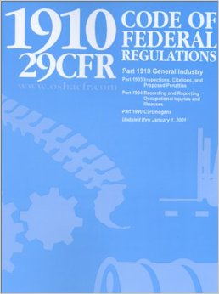
1910 Código de Regulaciones Federales
Código OSHA de Regulaciones Federales
Industria General
OSHA Website
Notes:
Where to find the information. Discuss some of the points regarding the formation and need for these regulations.
Go over what 1910 & 29CFR represent – General Industry, Title 29 Code of Federal Regulations (CFR)
Discuss the importance of these regulations and how they have been in place since the early 1970’s.

Slide 25
Reconocimiento de peligros: Seguridad y prevención de incendios
Seguridad y Prevención de Incendios

Slide 26
Reconocimiento de peligros: Seguridad y prevención de incendios
Temas relacionados con la seguridad y prevención de incendios
  Rutas de salida y planificación de emergencia (Subparte E)
    Rutas de salida
    Planes de acción de emergencia
    Planes de prevención de incendios
  Materiales peligrosos (Subparte H)
    Gases comprimidos
    Líquidos inflamables
Notes:
Issues related to fire safety and prevention
Exit Routes and Emergency Planning (Subpart E)
Exit routes - https://www.osha.gov/laws-regs/regulations/standardnumber/1910/1910.37
Emergency action plans - https://www.osha.gov/laws-regs/regulations/standardnumber/1910/1910.38
Fire prevention plans - https://www.osha.gov/laws-regs/regulations/standardnumber/1910/1910.39
Hazardous Materials (Subpart H)
Compressed gasses - https://www.osha.gov/laws-regs/regulations/standardnumber/1910/1910.101
Flammable liquids - https://www.osha.gov/laws-regs/regulations/standardnumber/1910/1910.106

Slide 27
Reconocimiento de peligros: Seguridad y prevención de incendios
Temas relacionados con la seguridad y prevención de incendios
  Protección contra incendios (Subparte L)
    Cuerpo de bomberos
    Extintores portátiles de incendio
    Sistemas de supresión de incendios
    Sistemas de alarma
  Soldar, cortar y soldar con latón (Subparte Q)
    Seguridad del trabajo en caliente
    Seguridad del flameado
Notes:
Issues related to fire safety and prevention - https://www.osha.gov/fire-safety/standards
Fire Protection (Subpart L) https://www.osha.gov/laws-regs/regulations/standardnumber/1910/1910.155
Fire brigades – https://www.osha.gov/laws-regs/regulations/standardnumber/1910/1910.156
Portable fire extinguishers - https://www.osha.gov/laws-regs/regulations/standardnumber/1910/1910.157
Fire suppression systems - https://www.osha.gov/fire-safety/standards (standpipe and hose systems, automatic sprinkler systems, (fixed extinguishing systems, general, dry chemical, gaseous agent, water spray and foam)
Fire detection systems - https://www.osha.gov/laws-regs/regulations/standardnumber/1910/1910.164
Employee alarm systems - https://www.osha.gov/laws-regs/regulations/standardnumber/1910/1910.165
Welding, Cutting and Brazing (Subpart Q)
Hot Work Safety - https://www.osha.gov/laws-regs/regulations/standardnumber/1910/1910.252
Torching Safety - https://www.osha.gov/laws-regs/regulations/standardnumber/1910/1910.253

Slide 28
Reconocimiento de peligros: Seguridad y prevención de incendios
Temas relacionados con la seguridad y prevención de incendios
  Códigos nacionales
    OSHA
    NFPA
    Código Internacional de Incendios 2021 (2021 IFC)
  Códigos estatales y locales
    Casi siempre basados en estándares nacionales
    Establecen una relación de trabajo con su departamento de bomberos local
Notes:
Issues related to fire safety and prevention - https://www.osha.gov/fire-safety/standards
Fire Protection (Subpart L) https://www.osha.gov/laws-regs/regulations/standardnumber/1910/1910.155
Fire brigades – https://www.osha.gov/laws-regs/regulations/standardnumber/1910/1910.156
Portable fire extinguishers - https://www.osha.gov/laws-regs/regulations/standardnumber/1910/1910.157
Fire suppression systems - https://www.osha.gov/fire-safety/standards (standpipe and hose systems, automatic sprinkler systems, (fixed extinguishing systems, general, dry chemical, gaseous agent, water spray and foam)
Fire detection systems - https://www.osha.gov/laws-regs/regulations/standardnumber/1910/1910.164
Employee alarm systems - https://www.osha.gov/laws-regs/regulations/standardnumber/1910/1910.165
Welding, Cutting and Brazing (Subpart Q)
Hot Work Safety - https://www.osha.gov/laws-regs/regulations/standardnumber/1910/1910.252
Torching Safety - https://www.osha.gov/laws-regs/regulations/standardnumber/1910/1910.253

Slide 29
Reconocimiento de peligros: Seguridad y prevención de incendios
Planificación de prevención de incendios
Notes:
Exit Routes and Emergency Planning (Subpart E)
Exit routes - https://www.osha.gov/laws-regs/regulations/standardnumber/1910/1910.37
Emergency action plans - https://www.osha.gov/laws-regs/regulations/standardnumber/1910/1910.38
Fire prevention plans - https://www.osha.gov/laws-regs/regulations/standardnumber/1910/1910.39

Slide 30
Plan de prevención de incendios: Elementos mínimos
El plan de prevención de incendios debe incluir:
La lista de todos los riesgos importantes de incendio
Procedimientos de manejo y almacenamiento adecuados para materiales peligrosos
Potenciales fuentes de ignición y su control y tipo de equipo de protección contra fuego necesario para controlar cada peligro importante
Procedimientos para controlar la acumulación de materiales de desecho inflamables y combustible
Procedimientos para el mantenimiento regular de salvaguardas instaladas en equipo que produce calor
Notes:
Part Number:
1910
Part Number Title:
Occupational Safety and Health Standards
Subpart:
1910 Subpart E
Subpart Title:
Exit Routes and Emergency Planning
Standard Number:
1910.39
Title:
Fire prevention plans.
GPO Source:
e-CFR
1910.39(a)Application. An employer must have a fire prevention plan when an OSHA standard in this part requires one. The requirements in this section apply to each such fire prevention plan.
1910.39(b)Written and oral fire prevention plans. A fire prevention plan must be in writing, be kept in the workplace, and be made available to employees for review. However, an employer with 10 or fewer employees may communicate the plan orally to employees.
1910.39(c)Minimum elements of a fire prevention plan. A fire prevention plan must include:
1910.39(c)(1)A list of all major fire hazards, proper handling and storage procedures for hazardous materials, potential ignition sources and their control, and the type of fire protection equipment necessary to control each major hazard;
1910.39(c)(2)Procedures to control accumulations of flammable and combustible waste materials;
1910.39(c)(3)Procedures for regular maintenance of safeguards installed on heat-producing equipment to prevent the accidental ignition of combustible materials;
1910.39(c)(4)The name or job title of employees responsible for maintaining equipment to prevent or control sources of ignition or fires; and
1910.39(c)(5)The name or job title of employees responsible for the control of fuel source hazards.
1910.39(d)Employee information. An employer must inform employees upon initial assignment to a job of the fire hazards to which they are exposed. An employer must also review with each employee those parts of the fire prevention plan necessary for self-protection.

Slide 31
Plan de prevención de incendios: Elementos mínimos
El plan de prevención de incendios debe incluir:
El nombre o puesto de trabajo de los empleados responsables del mantenimiento del equipo para evitar o controlar las fuentes de ignición o incendios
El nombre o puesto de trabajo de los empleados responsables de controlar los riesgos de fuente de combustible
El empleador debe informar a los empleados en el momento de la asignación inicial de una tarea los riesgos de incendio a los que están expuestos. El empleador también debe repasar con cada empleado aquellas partes del plan de prevención de incendios necesarias para la autoprotección
Notes:
Part Number:
1910
Part Number Title:
Occupational Safety and Health Standards
Subpart:
1910 Subpart E
Subpart Title:
Exit Routes and Emergency Planning
Standard Number:
1910.39
Title:
Fire prevention plans.
GPO Source:
e-CFR
1910.39(a)Application. An employer must have a fire prevention plan when an OSHA standard in this part requires one. The requirements in this section apply to each such fire prevention plan.
1910.39(b)Written and oral fire prevention plans. A fire prevention plan must be in writing, be kept in the workplace, and be made available to employees for review. However, an employer with 10 or fewer employees may communicate the plan orally to employees.
1910.39(c)Minimum elements of a fire prevention plan. A fire prevention plan must include:
1910.39(c)(1)A list of all major fire hazards, proper handling and storage procedures for hazardous materials, potential ignition sources and their control, and the type of fire protection equipment necessary to control each major hazard;
1910.39(c)(2)Procedures to control accumulations of flammable and combustible waste materials;
1910.39(c)(3)Procedures for regular maintenance of safeguards installed on heat-producing equipment to prevent the accidental ignition of combustible materials;
1910.39(c)(4)The name or job title of employees responsible for maintaining equipment to prevent or control sources of ignition or fires; and
1910.39(c)(5)The name or job title of employees responsible for the control of fuel source hazards.
1910.39(d)Employee information. An employer must inform employees upon initial assignment to a job of the fire hazards to which they are exposed. An employer must also review with each employee those parts of the fire prevention plan necessary for self-protection.

Slide 32
Reconocimiento de peligros: Seguridad y prevención de incendios
Planificación de acción de emergencia
Notes:
Exit Routes and Emergency Planning (Subpart E)
Exit routes - https://www.osha.gov/laws-regs/regulations/standardnumber/1910/1910.37
Emergency action plans - https://www.osha.gov/laws-regs/regulations/standardnumber/1910/1910.38
Fire prevention plans - https://www.osha.gov/laws-regs/regulations/standardnumber/1910/1910.39

Slide 33
Emergencias en el lugar de trabajo
Incendios
Liberación de gas tóxico
Derrames químicos
Temas radioactivos
Explosiones
Disturbios civiles
Violencia en el lugar de trabajo
Inundaciones
Huracanes
Tornados
Terremotos
Incendios forestales
Notes:
Start with introduction of OSHA 29 CFR 1910 Emergency Standards
1910 Subpart E Exit Routes & Emergency Planning
1910.35-37 & Appendix – Exit Routes
1910.38 – Emergency Action Plans (EAPs)
1910.39 – Fire Prevention Plans (FPPs)
AND
1910 Subpart L – Fire Protection

Slide 34
Plan de acción de emergencia: Elementos mínimos
El plan de acción de emergencia debe abordar las emergencias que el empleador “puede esperar razonablemente” en el lugar de trabajo.
Notes:
Start with introduction of OSHA 29 CFR 1910 Emergency Standards
1910 Subpart E Exit Routes & Emergency Planning
1910.35-37 & Appendix – Exit Routes
1910.38 – Emergency Action Plans (EAPs)
1910.39 – Fire Prevention Plans (FPPs)
AND
1910 Subpart L – Fire Protection

Slide 35
Procedimientos de emergencia
Desarrollo de un plan de acción de emergencia
Evalúe su instalación en busca de peligros y planee las formas en que usted abordará los peligros
El plan de acción de emergencia debe ser ESPECÍFICO PARA EL SITIO con:
  Evaluación de condiciones de emergencia,
  Políticas y procedimientos de evacuación,
  Mecanismos de informes de emergencia,
  Sistemas de alarma
Incluya a los empleados en el proceso de Planificación y Desarrollo del plan de acción de emergencia
  Ellos pueden ofrecer sugerencias sobre:
    Peligros potenciales
    El peor de los casos
    Respuestas de emergencia adecuadas
  Repase el plan con los empleados durante y después de la fase de desarrollo
Notes:
OSHA eTool – Evacuation Plans and Procedures - https://www.osha.gov/etools/evacuation-plans-procedures
Emergency Action
Plan Checklist
Drafting an emergency action plan (EAP) is not enough to ensure the safety of your employees. When an evacuation is necessary, you will need responsible, trained individuals who can supervise and coordinate activities to ensure a safe and successful evacuation. An EAP will be useful only if its content is up to date and employees are sufficiently educated and trained before an actual evacuation. The following sections will help you successfully develop and implement your plan:
Development of an emergency action plan
Authority
Employee training and plan review
Plan review, coordination, and update
During development and implementation of your draft plan, think about all possible emergency situations and evaluate your workplace to see if it complies with OSHA's emergency standards.
Development of an Emergency Action Plan
A very simple plan will suffice in offices, small retail shops, and small manufacturing settings where there are few or no hazardous materials or processes, and employees evacuate when alarms sound or when notified by public address systems. More complex plans are required in workplaces containing hazardous materials or workplaces where employees fight fires, perform rescue and medical tasks, or delay evacuation after alarms sound to shut down critical equipment.
It is essential that the emergency action plan developed be site specific with respect to emergency conditions evaluated, evacuation policies and procedures, emergency reporting mechanisms, and alarm systems. To assist you in your planning, a checklist is provided that identifies issues that must be considered when drafting a comprehensive emergency action plan. An explanation of each issue and/or examples of how each issue might be addressed in typical workplaces is provided.
The best emergency action plans include employees in the planning process, specify what employees should do during an emergency, and ensure that employees receive proper training for emergencies. When you include your employees in your planning, encourage them to offer suggestions about potential hazards, worst-case scenarios, and proper emergency responses. After you develop the plan, review it with your employees to make sure everyone knows what to do before, during, and after an emergency. Keep a copy of your emergency action plan in a convenient location where employees can get to it, or provide a copy to all employees. If you have 10 or fewer employees, you may communicate your plan orally.

Slide 36
Procedimientos de emergencia
Autoridad
Elija a la persona responsable de conducir y coordinar su plan y evacuación de emergencia
Trabaje con oficiales de emergencia locales
Entienda el comando de incidentes y siga la estructura de la autoridad durante la emergencia
Notes:
OSHA eTool – Evacuation Plans and Procedures - https://www.osha.gov/etools/evacuation-plans-procedures
Emergency Action
Plan Checklist
Drafting an emergency action plan (EAP) is not enough to ensure the safety of your employees. When an evacuation is necessary, you will need responsible, trained individuals who can supervise and coordinate activities to ensure a safe and successful evacuation. An EAP will be useful only if its content is up to date and employees are sufficiently educated and trained before an actual evacuation. The following sections will help you successfully develop and implement your plan:
Development of an emergency action plan
Authority
Employee training and plan review
Plan review, coordination, and update
During development and implementation of your draft plan, think about all possible emergency situations and evaluate your workplace to see if it complies with OSHA's emergency standards.
Authority
It is common practice to select a responsible individual to lead and coordinate your emergency plan and evacuation. It is critical that employees know who the coordinator is and understand that this person has the authority to make decisions during emergencies. The coordinator should be responsible for assessing the situation to determine whether an emergency exists requiring activation of the emergency procedures, overseeing emergency procedures, notifying and coordinating with outside emergency services, and directing shutdown of utilities or plant operations if necessary.
In other instances, local emergency officials, such as the local fire department, may order you to evacuate your premises. If you have access to radio or television, listen to newscasts to keep informed and follow whatever official orders you receive.
When emergency officials, such as the local fire department, respond to and emergency at your workplace, they will assume responsibility for the safety of building occupants and have the authority to make decisions regarding evacuation and whatever other actions are necessary to protect life and property. The highest-ranking responder will assume the incident command role and will work with the onsite emergency coordinator, but will be responsible for directing all response activities.

Slide 37
Procedimientos de emergencia
Capacitación de empleados y repaso del plan
Repase el plan con cada empleado
  Cuando se desarrolla el plan inicial
  Cuando se le asigna inicialmente el trabajo al empleado
  Cuando las acciones y responsabilidades del empleado según el plan cambian
  Vuelva a capacitar y practique simulacros de evacuación
Notes:
OSHA eTool – Evacuation Plans and Procedures - https://www.osha.gov/etools/evacuation-plans-procedures
Emergency Action
Plan Checklist
Drafting an emergency action plan (EAP) is not enough to ensure the safety of your employees. When an evacuation is necessary, you will need responsible, trained individuals who can supervise and coordinate activities to ensure a safe and successful evacuation. An EAP will be useful only if its content is up to date and employees are sufficiently educated and trained before an actual evacuation. The following sections will help you successfully develop and implement your plan:
Development of an emergency action plan
Authority
Employee training and plan review
Plan review, coordination, and update
During development and implementation of your draft plan, think about all possible emergency situations and evaluate your workplace to see if it complies with OSHA's emergency standards.
Employee training and plan review
Before implementing the emergency action plan, the employer must designate and train enough people to assist in the safe and orderly emergency evacuation of employees. [29 CFR 1910.38(e)] Employers should review the plan with each employee when the initial plan is developed and when each employee is initially assigned to the job. [29 CFR 1910.38(f)(1)] Employers should review the plan with each employee when his/her actions or responsibilities under the plan change or when the plan changes. [29 CFR 1910.38(f)(2) and 29 CFR 1910.38(f)(3)] Effective plans often call for retraining employees annually and include drills in which employees can practice evacuating their workplace and gathering in the assembly area.
Educate your employees about the types of emergencies that may occur and train them in the proper course of action. The size of your workplace and workforce, processes used, materials handled, and the availability of onsite or outside resources will determine your training requirements. Be sure all employees understand the function and elements of your emergency action plan, including types of potential emergencies, reporting procedures, alarm systems, evacuation plans, and shutdown procedures. Discuss any special hazards you may have onsite such as flammable materials, toxic chemicals, radioactive sources, or water-reactive substances. An employer must inform employees of the fire hazards to which they are exposed and review with each employee those parts of the fire prevention plan necessary for self-protection. [29 CFR 1910.39(d)]

Slide 38
Procedimientos de emergencia
Capacitación de empleados y repaso del plan
Eduque a los empleados en:
  Tipos de emergencias que pueden ocurrir en el sitio
  Procesos y materiales usados en el sitio
  Procedimientos de informes en el caso de emergencia
  Sistemas de alarma, apagado y planes de evacuación
  Cualquier peligro especial en el sitio (materiales inflamables, químicos tóxicos, fuentes radioactivas, sustancias que reaccionan con el agua)
Notes:
OSHA eTool – Evacuation Plans and Procedures - https://www.osha.gov/etools/evacuation-plans-procedures
Emergency Action
Plan Checklist
Drafting an emergency action plan (EAP) is not enough to ensure the safety of your employees. When an evacuation is necessary, you will need responsible, trained individuals who can supervise and coordinate activities to ensure a safe and successful evacuation. An EAP will be useful only if its content is up to date and employees are sufficiently educated and trained before an actual evacuation. The following sections will help you successfully develop and implement your plan:
Development of an emergency action plan
Authority
Employee training and plan review
Plan review, coordination, and update
During development and implementation of your draft plan, think about all possible emergency situations and evaluate your workplace to see if it complies with OSHA's emergency standards.
Employee training and plan review
Before implementing the emergency action plan, the employer must designate and train enough people to assist in the safe and orderly emergency evacuation of employees. [29 CFR 1910.38(e)] Employers should review the plan with each employee when the initial plan is developed and when each employee is initially assigned to the job. [29 CFR 1910.38(f)(1)] Employers should review the plan with each employee when his/her actions or responsibilities under the plan change or when the plan changes. [29 CFR 1910.38(f)(2) and 29 CFR 1910.38(f)(3)] Effective plans often call for retraining employees annually and include drills in which employees can practice evacuating their workplace and gathering in the assembly area.
Educate your employees about the types of emergencies that may occur and train them in the proper course of action. The size of your workplace and workforce, processes used, materials handled, and the availability of onsite or outside resources will determine your training requirements. Be sure all employees understand the function and elements of your emergency action plan, including types of potential emergencies, reporting procedures, alarm systems, evacuation plans, and shutdown procedures. Discuss any special hazards you may have onsite such as flammable materials, toxic chemicals, radioactive sources, or water-reactive substances. An employer must inform employees of the fire hazards to which they are exposed and review with each employee those parts of the fire prevention plan necessary for self-protection. [29 CFR 1910.39(d)]

Slide 39
Procedimientos de emergencia
Individual roles and responsibilities.
Threats, hazards, and protective actions.
Notification, warning, and communications procedures.
Means for locating family members in an emergency.
Emergency response procedures.
Evacuation, shelter, and accountability procedures.
Location and use of common emergency equipment.
Emergency shutdown procedures.
Capacitación de empleados y repaso del plan
Comunique claramente a sus empleados quién estará a cargo durante una emergencia para minimizar la confusión.
La capacitación general de sus empleados también debe abordar lo siguiente:
Roles y responsabilidades individuales.
Amenazas, peligros y acciones protectoras.
Procedimientos de notificación, advertencia y comunicaciones.
Medios para localizar a los miembros de la familia en una emergencia.
Notes:
OSHA eTool – Evacuation Plans and Procedures - https://www.osha.gov/etools/evacuation-plans-procedures
Emergency Action
Plan Checklist
Drafting an emergency action plan (EAP) is not enough to ensure the safety of your employees. When an evacuation is necessary, you will need responsible, trained individuals who can supervise and coordinate activities to ensure a safe and successful evacuation. An EAP will be useful only if its content is up to date and employees are sufficiently educated and trained before an actual evacuation. The following sections will help you successfully develop and implement your plan:
Development of an emergency action plan
Authority
Employee training and plan review
Plan review, coordination, and update
During development and implementation of your draft plan, think about all possible emergency situations and evaluate your workplace to see if it complies with OSHA's emergency standards.
Employee training and plan review
Clearly communicate to your employees who will be in charge during an emergency to minimize confusion.
General training for your employees should also address the following:
Individual roles and responsibilities.
Threats, hazards, and protective actions.
Notification, warning, and communications procedures.
Means for locating family members in an emergency.
Emergency response procedures.
Evacuation, shelter, and accountability procedures.
Location and use of common emergency equipment.
Emergency shutdown procedures.
And remember, if training is not reinforced it will be forgotten. Consider retraining employees annually.
You also may want to train your employees in first-aid procedures, including protection against bloodborne pathogens; respiratory protection, including use of an escape-only respirator; and methods for preventing unauthorized access to the site.
Once you have reviewed your emergency action plan with your employees and everyone has had the proper training, it is a good idea to hold practice drills as often as necessary to keep employees prepared. Include outside resources such as fire and police departments when possible. After each drill, gather management and employees to evaluate the effectiveness of the drill. Identify the strengths and weaknesses of your plan and work to improve it.

Slide 40
Procedimientos de emergencia
Individual roles and responsibilities.
Threats, hazards, and protective actions.
Notification, warning, and communications procedures.
Means for locating family members in an emergency.
Emergency response procedures.
Evacuation, shelter, and accountability procedures.
Location and use of common emergency equipment.
Emergency shutdown procedures.
Capacitación de empleados y repaso del plan
Comunique claramente a sus empleados quién estará a cargo durante una emergencia para minimizar la confusión.
La capacitación general de sus empleados también debe abordar lo siguiente:
Procedimientos de respuesta de emergencia.
Procedimientos de evacuación, refugio y responsabilidad.
Ubicación y uso de equipo de emergencia común.
Procedimientos de apagado de emergencia.
Notes:
And remember, if training is not reinforced it will be forgotten. Consider retraining employees annually.
Once you have reviewed your emergency action plan with your employees and everyone has had the proper training, it is a good idea to hold practice drills as often as necessary to keep employees prepared. Include outside resources such as fire and police departments when possible. After each drill, gather management and employees to evaluate the effectiveness of the drill. Identify the strengths and weaknesses of your plan and work to improve it.

Slide 41
Procedimientos de emergencia
Individual roles and responsibilities.
Threats, hazards, and protective actions.
Notification, warning, and communications procedures.
Means for locating family members in an emergency.
Emergency response procedures.
Evacuation, shelter, and accountability procedures.
Location and use of common emergency equipment.
Emergency shutdown procedures.
Revisión, coordinación y actualización del plan
Una vez que usted ha completado su plan de acción de emergencia, revíselo minuciosamente con sus empleados y publíquelo en un área a la cual todos los empleados pueden acceder.
El empleador debe repasar con cada empleado en el momento de la asignación inicial aquellas partes del plan de acción de emergencia (EAP) y del plan de prevención de incendios (FPP) que el empleado debe saber para protegerse en caso de una emergencia.
Los planes escritos deben estar disponibles para los empleados y conservarse en el lugar de trabajo. Los empleadores con 10 empleados o menos pueden comunicar los planes oralmente. [29 CFR 1910.38(b) y 29 CFR 1910.39(b)]
Notes:
OSHA eTool – Evacuation Plans and Procedures - https://www.osha.gov/etools/evacuation-plans-procedures
Emergency Action
Plan Checklist
Drafting an emergency action plan (EAP) is not enough to ensure the safety of your employees. When an evacuation is necessary, you will need responsible, trained individuals who can supervise and coordinate activities to ensure a safe and successful evacuation. An EAP will be useful only if its content is up to date and employees are sufficiently educated and trained before an actual evacuation. The following sections will help you successfully develop and implement your plan:
Development of an emergency action plan
Authority
Employee training and plan review
Plan review, coordination, and update
During development and implementation of your draft plan, think about all possible emergency situations and evaluate your workplace to see if it complies with OSHA's emergency standards.
Plan review, coordination, and update
Once you have completed your emergency action plan, review it carefully with your employees and post it in an area where all employees will have access to it.
The employer must review with each employee upon initial assignment those parts of the EAP and fire prevention plan (FPP) that the employee must know to protect him or herself in the event of an emergency. The written plans must be available to the employees and kept at the workplace. For employers with 10 or fewer employees, the plans may be communicated orally. [29 CFR 1910.38(b) and 29 CFR 1910.39(b)]
The plans should also be reviewed with other companies or employee groups in your building to ensure that your efforts will be coordinated with theirs, enhancing the effectiveness of your plan. In addition, if you rely on assistance from local emergency responders such as the fire department, local HAZMAT teams, or other outside responders, you may find it useful to review and coordinate your emergency plans with these organizations. This ensures that you are aware of the capabilities of these outside responders and that they know what you expect of them.

Slide 42
Procedimientos de emergencia
Individual roles and responsibilities.
Threats, hazards, and protective actions.
Notification, warning, and communications procedures.
Means for locating family members in an emergency.
Emergency response procedures.
Evacuation, shelter, and accountability procedures.
Location and use of common emergency equipment.
Emergency shutdown procedures.
Revisión, coordinación y actualización del plan
Los planes también deben ser revisados con otras compañías o grupos de empleados en su edificio para asegurarse de que sus esfuerzos se coordinarán con los suyos, mejorando la efectividad de su plan.
Además, si usted se respalda en la asistencia de servicios locales de primera respuesta ante emergencias tal como el departamento de bomberos, equipos locales de HAZMAT (materiales peligrosos) u otros servicios de primera respuesta externos, puede que le resulte útil revisar y coordinar sus planes de emergencia con estas organizaciones. Esto garantiza que usted es consciente de las capacidades de estos equipos de primera respuesta externos y que ellos saben lo que usted espera de ellos.
Notes:
OSHA eTool – Evacuation Plans and Procedures - https://www.osha.gov/etools/evacuation-plans-procedures
Emergency Action
Plan Checklist
Drafting an emergency action plan (EAP) is not enough to ensure the safety of your employees. When an evacuation is necessary, you will need responsible, trained individuals who can supervise and coordinate activities to ensure a safe and successful evacuation. An EAP will be useful only if its content is up to date and employees are sufficiently educated and trained before an actual evacuation. The following sections will help you successfully develop and implement your plan:
Development of an emergency action plan
Authority
Employee training and plan review
Plan review, coordination, and update
During development and implementation of your draft plan, think about all possible emergency situations and evaluate your workplace to see if it complies with OSHA's emergency standards.
Plan review, coordination, and update
Once you have completed your emergency action plan, review it carefully with your employees and post it in an area where all employees will have access to it.
The employer must review with each employee upon initial assignment those parts of the EAP and fire prevention plan (FPP) that the employee must know to protect him or herself in the event of an emergency. The written plans must be available to the employees and kept at the workplace. For employers with 10 or fewer employees, the plans may be communicated orally. [29 CFR 1910.38(b) and 29 CFR 1910.39(b)]
The plans should also be reviewed with other companies or employee groups in your building to ensure that your efforts will be coordinated with theirs, enhancing the effectiveness of your plan. In addition, if you rely on assistance from local emergency responders such as the fire department, local HAZMAT teams, or other outside responders, you may find it useful to review and coordinate your emergency plans with these organizations. This ensures that you are aware of the capabilities of these outside responders and that they know what you expect of them.

Slide 43
Procedimientos de emergencia
Individual roles and responsibilities.
Threats, hazards, and protective actions.
Notification, warning, and communications procedures.
Means for locating family members in an emergency.
Emergency response procedures.
Evacuation, shelter, and accountability procedures.
Location and use of common emergency equipment.
Emergency shutdown procedures.
Revisión, coordinación y actualización del plan
Las operaciones y el personal cambian frecuentemente y un plan desactualizado será de poca utilidad en una emergencia.
Usted debe revisar el contenido de su plan con regularidad y actualizarlo cada vez que cambian las responsabilidades o acciones de emergencia de un empleado, o cuando hay un cambio en el plano o diseño de las instalaciones, equipamiento nuevo, materiales peligrosos o se introducen procesos que afectan las rutas de evacuación, o se introducen nuevos tipos de peligros que requieren acciones especiales.
El ítem desactualizado más común en los planes es la información de contacto de la instalación y empresa. Considere ubicar esta información importante en una hoja separada en la parte delantera del plan de modo que se pueda actualizar fácilmente.
Notes:
OSHA eTool – Evacuation Plans and Procedures - https://www.osha.gov/etools/evacuation-plans-procedures
Emergency Action
Plan Checklist
Drafting an emergency action plan (EAP) is not enough to ensure the safety of your employees. When an evacuation is necessary, you will need responsible, trained individuals who can supervise and coordinate activities to ensure a safe and successful evacuation. An EAP will be useful only if its content is up to date and employees are sufficiently educated and trained before an actual evacuation. The following sections will help you successfully develop and implement your plan:
Development of an emergency action plan
Authority
Employee training and plan review
Plan review, coordination, and update
During development and implementation of your draft plan, think about all possible emergency situations and evaluate your workplace to see if it complies with OSHA's emergency standards.
Plan review, coordination, and update
Operations and personnel change frequently, and an outdated plan will be of little use in an emergency. You should review the contents of your plan regularly and update it whenever an employee's emergency actions or responsibilities change, or when there is a change in the layout or design of the facility, new equipment, hazardous materials, or processes are introduced that affect evacuation routes, or new types of hazards are introduced that require special actions. The most common outdated item in plans is the facility and agency contact information. Consider placing this important information on a separate page in the front of the plan so that it can be readily updated.

Slide 44
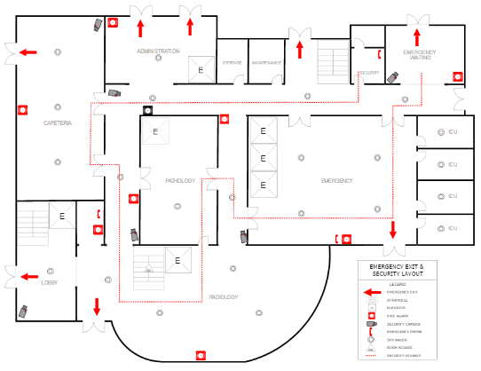
Planes de evacuación de emergencia – medios de egreso
Plan de Acción de Emergencia (EAP)
Cuando es necesaria una evacuación, usted necesitará personas responsables y capacitadas que pueden supervisor y coordinar actividades para asegurar una evacuación segura y exitosa. Un EAP solo será útil si su contenido está actualizado y los empleados tienen la suficiente educación y capacitación antes de una evacuación real.
  Tenga un plan para todos los escenarios posibles
  Capacite en función del plan
  Revise y actualice según sea necesario
Notes:
Drafting an emergency action plan (EAP) is not enough to ensure the safety of your employees. When an evacuation is necessary, you will need responsible, trained individuals who can supervise and coordinate activities to ensure a safe and successful evacuation. An EAP will be useful only if its content is up to date and employees are sufficiently educated and trained before an actual evacuation.
Development of an emergency action plan
Authority
Employee training and plan review
Plan review, coordination, and update
During development and implementation of your draft plan, think about all possible emergency situations and evaluate your workplace to see if it complies with OSHA's emergency standards.
Emergency Action Plan (EAP)
When an evacuation is necessary, you will need responsible, trained individuals who can supervise and coordinate activities to ensure a safe and successful evacuation. An EAP will be useful only if its content is up to date and employees are sufficiently educated and trained before an actual evacuation.
Have a plan for all possible scenarios
Train to the plan
Review and update as needed

Slide 45
¡¡FUEGO!! Plan de acción de emergencia: Luchar o huir
Un incendio es el tipo de emergencia más común para la cual debe planear una pequeña empresa.
Una decisión fundamental cuando se planifica es decidir si los empleados deben combatir un incendio pequeño con un extintor portátil de incendios o simplemente evacuar.
Los incendios pequeños a menudo pueden ser apagados rápidamente por un empleado bien capacitado con un extintor portátil de incendios.
Sin embargo, para hacer esto de forma segura, el empleado debe comprender el uso y limitación de un extintor portátil de incendios y los peligros asociados a la lucha contra el fuego.
Los planes de evacuación que designan o requieren que algunos o todos los empleados luchen contra el fuego con extintores portátiles de incendio aumentan el nivel de complejidad del plan y el nivel de capacitación que se debe proporcionar a los empleados.
Notes:
Drafting an emergency action plan (EAP) is not enough to ensure the safety of your employees. When an evacuation is necessary, you will need responsible, trained individuals who can supervise and coordinate activities to ensure a safe and successful evacuation. An EAP will be useful only if its content is up to date and employees are sufficiently educated and trained before an actual evacuation.
Development of an emergency action plan
Authority
Employee training and plan review
Plan review, coordination, and update
During development and implementation of your draft plan, think about all possible emergency situations and evaluate your workplace to see if it complies with OSHA's emergency standards.
FIRE!!! Emergency Action Plan – Fight of Flee
A fire is the most common type of emergency for which small businesses must plan.
A critical decision when planning is whether or not employees should fight a small fire with a portable fire extinguisher or simply evacuate.
Small fires can often be put out quickly by a well-trained employee with a portable fire extinguisher.
However, to do this safely, the employee must understand the use and limitation of a portable fire extinguisher and the hazards associated with fighting fires.
Evacuation plans that designate or require some or all of the employees to fight fires with portable fire extinguishers increase the level of complexity of the plan and the level of training that must be provided employees.

Slide 46
¡¡FUEGO!! Plan de acción de emergencia: Luchar o huir
Escoger evacuar el lugar de trabajo en vez de proporcionar extintores de incendio para que los empleados usen para combatir el fuego minimizará de forma más efectiva el potencial de lesiones de los empleados relacionadas con el fuego.
Además, capacitar a los empleados en el uso de Extintores de incendio y mantenerlos requiere recursos considerables.
Usted puede escoger evacuar durante un incendio en vez de proporcionar extintores, si escoge proporcionar extintores debe ubicarlos e identificarlos correctamente, inspeccionarlos y mantenerlos y capacitar a los empleados para que los usen de forma eficaz y SEGURA. Entonces incluya el último punto.
No obstante, otros factores, tal como la disponibilidad de un departamento de bomberos público o la vulnerabilidad de las rutas de egreso, tendrán que ver con esta decisión.
Notes:
Drafting an emergency action plan (EAP) is not enough to ensure the safety of your employees. When an evacuation is necessary, you will need responsible, trained individuals who can supervise and coordinate activities to ensure a safe and successful evacuation. An EAP will be useful only if its content is up to date and employees are sufficiently educated and trained before an actual evacuation.
Development of an emergency action plan
Authority
Employee training and plan review
Plan review, coordination, and update
During development and implementation of your draft plan, think about all possible emergency situations and evaluate your workplace to see if it complies with OSHA's emergency standards.
FIRE!!! Emergency Action Plan – Fight of Flee
Choosing to evacuate the workplace rather than providing fire extinguishers for employee use in fighting fires will most effectively minimize the potential for fire-related injuries to employees.
In addition, training employees to use fire extinguishers and maintaining them requires considerable resources.
However, other factors, such as the availability of a public fire department or the vulnerability of egress routes, will enter into this decision.

Slide 47
Plan de acción de emergencia: Luchar o huir
Opción 1
Evacuación total de empleados del lugar de trabajo inmediatamente cuando suena la alarma. Nadie está autorizado a usar extintores portátiles de incendio disponibles.
Requisito
Establezca un plan de acción de emergencia, plan de prevención de incendios y capacite a los empleados en consecuencia. No existen extintores y no se requiere los mismos.
Opción 2
Los empleados designados están autorizados a usar extintores portátiles de incendio para combatir el fuego. Los demás empleados deben evacuar el lugar de trabajo inmediatamente cuando suena la alarma.
Requisito
Establezca un plan de acción de emergencia y capacite a los empleados en consecuencia. Cumpla con todos los requisitos generales de extintores de incendio y además capacite anualmente a los empleados designados en el uso de extintores de incendio. Los extintores de incendio en el lugar de trabajo deben ser inspeccionados, testeados y mantenidos.
Notes:
Should employees evacuate or be prepared to fight a small fire?
OSHA Guidance
Option 1 - [29 CFR 1910.157(b)(1)]
Option 2 - [29 CFR 1910.157(b)(2)]

Slide 48
Plan de acción de emergencia: Luchar o huir
Opción 3
Todos los empleados están autorizados a usar extintores portátiles de incendio para combatir incendios.
Requisito
Si algún empleado estará evacuando, establezca un plan de acción de emergencia y capacite a los empleados en consecuencia. Cumpla con todos los requisitos generales de extintores de incendios y además capacite anualmente a todos los empleados en el uso de extintores de incendio. Los extintores de incendio en el lugar de trabajo deben ser inspeccionados, testeados y mantenidos.
Opción 4
Se proporcionan extintores, pero no están destinados al uso de los empleados.
Requisito
Establezca un plan de acción de emergencia, plan de prevención de incendios y capacite a los empleados en consecuencia. Si se dejan extintores de incendio en el lugar de trabajo, los mismos deben ser inspeccionados, testeados y mantenidos. Se proporcionan extintores, pero no están destinados al uso de los empleados.
Notes:
Should employees evacuate or be prepared to fight a small fire?
OSHA Guidance
Option 3 - [29 CFR 1910.157(b)(2)]
Option 4 - [29 CFR 1910.157(a)]

Slide 49
Procedimientos de emergencia: preguntas a considerar
¿El Plan de Prevención de Incendios y el Plan de Acción de Emergencia cumplen con las pautas reglamentarias?
¿Han sido todos los empleados capacitados en el Plan de Prevención de Incendios y el Plan de Acción de Emergencia al menos anualmente?
¿Se realizan simulacros de emergencia al menos anualmente en todos los turnos con publicación de planos de Emergencia y Evacuación?
¿Se ha capacitado anualmente a todos los empleados en el uso de extintores (incluyendo capacitación práctica)?
¿La instalación tiene un Plan de Gestión de Pilas efectivo?
¿Se maximiza el acceso del departamento de bomberos a todas las áreas de la instalación en todo momento?

Slide 50
Reconocimiento de peligros: Seguridad y prevención de incendios
Métodos de supresión de incendios
Notes:
Fire Protection (Subpart L) https://www.osha.gov/laws-regs/regulations/standardnumber/1910/1910.155
Fire brigades – https://www.osha.gov/laws-regs/regulations/standardnumber/1910/1910.156
Portable fire extinguishers - https://www.osha.gov/laws-regs/regulations/standardnumber/1910/1910.157
Fire suppression systems - https://www.osha.gov/fire-safety/standards (standpipe and hose systems, automatic sprinkler systems, (fixed extinguishing systems, general, dry chemical, gaseous agent, water spray and foam)
Fire detection systems - https://www.osha.gov/laws-regs/regulations/standardnumber/1910/1910.164
Employee alarm systems - https://www.osha.gov/laws-regs/regulations/standardnumber/1910/1910.165

Slide 51
Sistemas de Protección
La detección temprana y respuesta rápida es clave para controlar el fuego
  Cámaras térmicas para detectar picos de calor
  Cañones de agua en puntos clave de la instalación
  Sistemas de diluvio en las áreas con más posibilidad de incendiarse
¿Hay un Sistema de Detección de Humo/ Fuego apropiado, que se monitorea remotamente, en funcionamiento y con mantenimiento anual?
¿Se inspeccionan, testean y mantienen los Sistemas de Protección de Incendios, según se requiere?
Notes:
Early detection and rapid response had some pretty interesting info on the fire detection and suppression equipment installed at facilities: thermal cameras to detect heat spikes, remote-operated water cannons at key points, and water deluge systems at balers and over sorting screens where compression of stray li-ion batteries are most likely to happen. Particularly for MRF members, could see that being an interesting presentation for a future safety meeting (though for all I know, those could be common practices nowadays).
REMEMBER: If you change processes/processing equipment your fire suppression system should be reevaluated by a professional fire protection engineer? Note: far to often people take no action or add sprinkler lines on their own when changing you need to understand if there is adequate flow and pressure or if the protection reaches the area and is not obstructed.

Slide 52
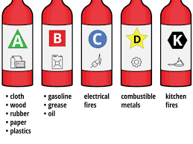
Tipos de fuego

Slide 53
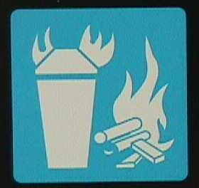
Fuego Clase A
“Fuego de Clase A" significa un fuego que involucra materiales combustibles corrientes tales como papel, madera, tela, y algunos materiales de goma y plástico.
Notes:
Know the different Classes of fires and where these hazard types might be in your facility.
http://www.ilpi.com/safety/extinguishers.html
http://www.bettendorf.org/egov/docs/1160167747_549163.pdf
REMEMBER: the word “Ash” will help to remember Class A. Many of these materials will turn to ash when they are burned.

Slide 54
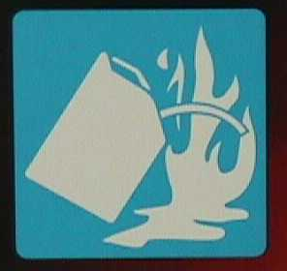
Fuego Clase B
“Fuego Clase B" significa un fuego que involucra líquidos inflamables o combustibles, gases inflamables, grasas y materiales similares, y algunos materiales de goma y plástico.
Notes:
Know the different Classes of fires and where these hazard types might be in your facility.
http://www.ilpi.com/safety/extinguishers.html
http://www.bettendorf.org/egov/docs/1160167747_549163.pdf
REMEMBER: the word “Boil”. A Class B fire is usually made up of flammable or combustible liquids, gases, and greases. These are things that will boil when burned.

Slide 55
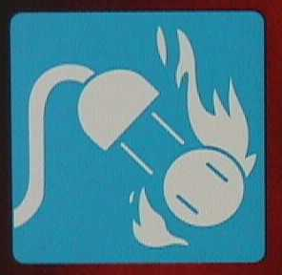
Fuego Clase C
“Fuego Clase C" significa un fuego que involucra un equipo eléctrico con energía donde la seguridad del empleado requiere el uso de medios de extinción que no son conductores eléctricos
Notes:
Know the different Classes of fires and where these hazard types might be in your facility.
http://www.ilpi.com/safety/extinguishers.html
Http://www.bettendorf.org/egov/docs/1160167747_549163.pdf
REMEMBER: the word “circuit or conduct” A Class C fire is an electrical fire.

Slide 56
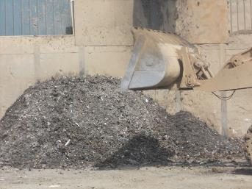
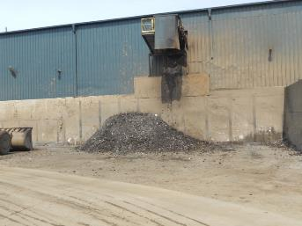
Fuego Clase D
Metales combustibles
Algunos metales son combustibles y se quemarán si se exponen al calor
Estos incluyen:
  Titanio
  Magnesio
Este tipo de fuego requiere extintores especiales de incendios

Slide 57
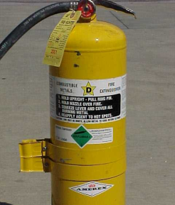
Extintores de fuego de Clase D
Los extintores de fuego de Clase D están diseñados para extinguir fuego de metales
  Magnesio
  Titanio
Nunca use agua en un fuego de Clase D
  Puede causar una explosión y extender el fuego
Notes:
Know the different Classes of fires and where these hazard types might be in your facility.
http://www.ilpi.com/safety/extinguishers.html
http://www.bettendorf.org/egov/docs/1160167747_549163.pdf
REMEMBER: these extinguishers are much different and only effective in very small fires.

Slide 58
Fuego de Clase D
¡No use agua en un fuego de Clase D!
MUESTRE un ejemplo de combate de incendio de Clase D en el “mundo real” junto con ejemplo de capacitación - Class D Fire Fighting Video (relevancia desde 1’40” – 5’03”)
Notes:
Know the different classes of fires and where these hazard types might be in your facility.
http://www.ilpi.com/safety/extinguishers.html
http://www.bettendorf.org/egov/docs/1160167747_549163.pdf
Show these videos –
https://www.youtube.com/watch?v=gT9C-d-BfPk

Slide 59
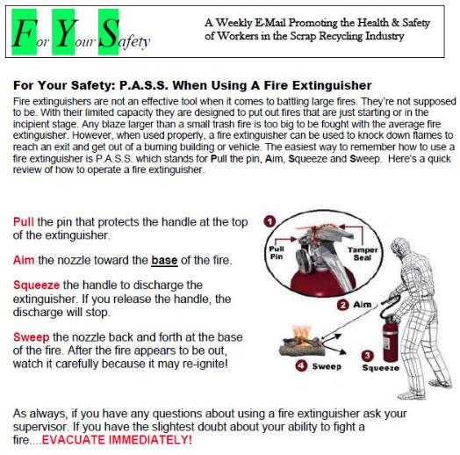
Extintores de incendio
P – Jalar la barra de metal
A – Apuntar la boquilla al pie del fuego
S – Apretar el mango
S – Barrer la boquilla de un lado al otro en la base del fuego
Notes:
Share the F.Y.S. handout with the group and discuss the meaning of PASS and also what an incipient stage fire is.

Slide 60
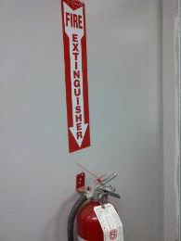
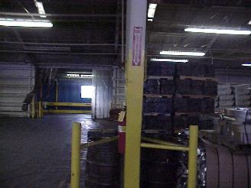
Prevención de incendios
Sepa dónde están sus extintores de incendio
Revise el área de trabajo en busca de riesgos de incendio
  Exceso de polvo, desborde de residuos, exceso de almacenamiento de cartón, pérdida de aceite hidráulico…
Comprenda el uso básico del extintor de incendios

Slide 61
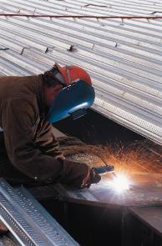
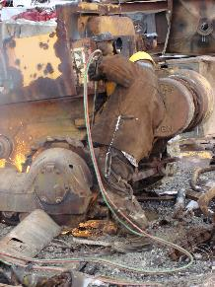
Prevención de incendios
Mantenga el material combustible e inflamable alejado de TODAS las operaciones de soldadura y flameado
Mantenga el extintor de incendios disponible cuando suelda o flamea

Slide 62
Extintores de incendio
¿Se muestran en los planos, se revisan de forma visual mensualmente, y se conservan registros?
¿Se les realiza el servicio de mantenimiento anualmente con conservación de registro?
¿Se identifican claramente y están accesibles?

Slide 63
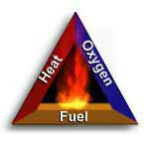
Los incendios y la operación de extintores
Triángulo del fuego:
Para entender cómo funcionan los extintores de incendio, usted debe saber un poco sobre el fuego. El fuego es una reacción química muy rápida entre el oxígeno y un material combustible, que resulta en la liberación de calor, luz, llamas y humo.
Para que exista fuego, deben estar presentes los siguientes cuatro elementos al mismo tiempo:
Suficiente oxígeno para sostener la combustión.
Suficiente calor para elevar el material a su temperatura de ignición.
Algún tipo de combustible o material combustible.
La reacción química que es el fuego.
Notes:
OSHA eTool - https://www.osha.gov/etools/evacuation-plans-procedures/emergency-standards/portable-extinguishers/about

Slide 64
Evaluación del riesgo: Extintores portátiles de incendio
Los extintores portátiles de incendio tienen dos funciones: controlar o extinguir incendios pequeños o en etapa incipiente y proteger las rutas de evacuación que el fuego puede bloquear de forma directa o indirecta con humo o materiales que se queman/ arden sin llama.
Para extinguir un incendio con un extintor portátil, la persona debe tener acceso inmediato al extintor, saber cómo activar la unidad y saber cómo aplicar el agente efectivamente. Intentar extinguir incluso un pequeño incendio implica algún riesgo.
Notes:
OSHA eTool - https://www.osha.gov/etools/evacuation-plans-procedures/eap/fight-or-flee

Slide 65
Evaluación del riesgo: Extintores portátiles de incendio
Los incendios pueden aumentar de tamaño e intensidad en segundos, bloqueando el camino de salida del bombero y creando una atmósfera peligrosa. Además, los extintores portátiles de incendio contienen una cantidad limitada de agente de extinción y puede descargarse en asunto de segundos. Por lo tanto, las personas deben intentar combatir sólo incendios pequeños o en etapa incipiente.
Antes de combatir cualquier incendio con un extintor portátil de incendio usted debe realizar una evaluación del riesgo calculando el tamaño del fuego, el camino de evacuación de los bomberos y la atmósfera en la proximidad del fuego.
Notes:
OSHA eTool - https://www.osha.gov/etools/evacuation-plans-procedures/eap/fight-or-flee

Slide 66
Evaluación del riesgo: Extintores portátiles de incendio
Pregunta de evaluación del riesgo | Características de incendios en etapa incipiente o que pueden extinguirse con extintores portátiles de incendio | Características de incendios que NO DEBEN combatirse con un extintor portátil de incendio (más allá de la etapa incipiente) – evacúe inmediatamente
¿El incendio es muy grande? | El incendio se limita al material original encendido, está contenido (tal como dentro de un bote de residuos) y no se ha extendido a otros materiales. Las llamas no superan en altura la cabeza del bombero. | El incendio involucra solventes inflamables, se ha extendido sobre más de 60 pies cuadrados, está escondido parcialmente detrás de una pared o techo, o no puede ser alcanzado desde una posición de pie.
¿Es seguro respirar el aire? | El fuego no ha agotado el oxígeno en la habitación y produce solo pequeñas cantidades de gases tóxicos. No se necesita equipo de protección respiratoria. | Debido al humo y productos de la combustión, el incendio no puede combatirse sin protección respiratoria.
Notes:
OSHA eTool - https://www.osha.gov/etools/evacuation-plans-procedures/eap/fight-or-flee

Slide 67
Evaluación del riesgo: Extintores portátiles de incendio
Pregunta de evaluación del riesgo | Características de incendios en etapa incipiente o que pueden extinguirse con extintores portátiles de incendio | Características de incendios que NO DEBEN combatirse con un extintor portátil de incendio (más allá de la etapa incipiente) – evacúe inmediatamente
¿El ambiente está demasiado caliente o lleno de humo? | Se genera calor, pero la temperatura de la habitación solo ha aumentado levemente. Se puede estar acumulando humo en el techo, pero la visibilidad es buena. No se necesita equipo especial de protección personal. | El calor irradiado se siente fácilmente en la piel expuesta lo que dificulta acercarse al fuego a menos de 10-15 pies (o el alcance efectivo del extintor). Hay que arrastrarse en el suelo debido al calor o humo. El humo está llenando la habitación rápidamente, disminuyendo la visibilidad.
¿Hay una vía de evacuación segura? | Hay una vía de evacuación clara detrás de usted cuando usted combate el fuego. | El fuego no está contenido, y el fuego, calor o humo pueden bloquear la vía de evacuación.
Notes:
OSHA eTool - https://www.osha.gov/etools/evacuation-plans-procedures/eap/fight-or-flee

Slide 68
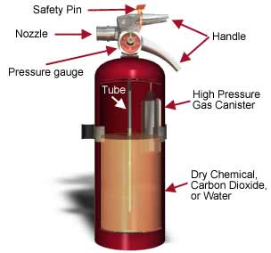
Extintores portátiles de incendio
Cómo funciona un extintor de incendios:
Los extintores portátiles de incendio aplican un agente extintor que enfriará el combustible en llamas, desplazará o eliminará el oxígeno, o detendrá la reacción química para que el fuego no pueda seguir ardiendo. Cuando se comprime el mango de un extintor, el agente es expulsado por la boquilla.
Notes:
OSHA eTool - https://www.osha.gov/etools/evacuation-plans-procedures/emergency-standards/portable-extinguishers/about

Slide 69
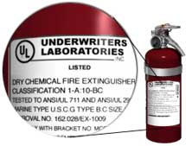
Extintores portátiles de incendio
Veamos la etiqueta de la imagen. La clasificación es:
1-A:10-BC
Las letras (A, B, y C) representan el tipo de incendio para el cual se ha aprobado el extintor.
El número frente a la clasificación A indica la cantidad de agua a la que equivale el extintor y representa 1.25 galones de agua por cada unidad de uno. Por ejemplo, un extintor clasificado 4-A sería equivalente a cinco (4 x 1.25) galones de agua.
El número frente a la clasificación B representa el área en pies cuadrados de un fuego Clase B que un usuario no experto puede extinguir. Usando el ejemplo anterior, un usuario no experto debería poder apagar un fuego de líquido inflamable de hasta 10 pies cuadrados.
Notes:
OSHA eTool - https://www.osha.gov/etools/evacuation-plans-procedures/emergency-standards/portable-extinguishers/about
All portable fire extinguishers must be approved by a nationally recognized testing laboratory to verify compliance with applicable standards. [29 CFR 1910.157(c)(2)] Equipment that passes the laboratory's tests are labeled and given an alpha-numeric Classification based on the type and size of fire it will extinguish.

Slide 70






Tipos de extintores de incendio
Tipo de extintor | Tipo de fuego
Agua | Combustibles comunes El fuego en papel, tela, madera, goma, y muchos plásticos requieren un extintor de tipo de agua con etiqueta A.
CO₂ O | Líquidos inflamables El fuego en aceites, gasolina, algunas pinturas, laca, grasa, solventes y otros líquidos inflamables requieren un extintor con etiqueta B. Equipo eléctrico El fuego en el cableado, cajas de fusibles, equipo con energía eléctrica, computadoras y otras fuentes eléctricas requieren un extintor con etiqueta C.
Notes:
OSHA eTool - https://www.osha.gov/etools/evacuation-plans-procedures/emergency-standards/portable-extinguishers/about
All portable fire extinguishers must be approved by a nationally recognized testing laboratory to verify compliance with applicable standards. [29 CFR 1910.157(c)(2)] Equipment that passes the laboratory's tests are labeled and given an alpha-numeric Classification based on the type and size of fire it will extinguish.

Slide 71



Tipos de extintores de incendio
Tipo de extintor | Tipo de fuego
Multipropósito | Combustibles comunes, líquidos inflamables o equipos eléctricos El uso de químico seco multipropósito es apropiado en Clase A, B, y C.
Clase D | Metales El fuego que involucra polvo, escamas o viruta de metales combustibles tal como magnesio, titanio, potasio y sodio requiere extintores especiales con etiqueta D.
Clase K | Fuegos de cocina Fuego que involucra fluidos de cocinar combustibles tal como aceites y grasas. NOTA: Su equipo presente de extinción de incendios puede que no apague un incendio que involucre aceite vegetal en su freidora.
Notes:
OSHA eTool - https://www.osha.gov/etools/evacuation-plans-procedures/emergency-standards/portable-extinguishers/about
All portable fire extinguishers must be approved by a nationally recognized testing laboratory to verify compliance with applicable standards. [29 CFR 1910.157(c)(2)] Equipment that passes the laboratory's tests are labeled and given an alpha-numeric Classification based on the type and size of fire it will extinguish.

Slide 72
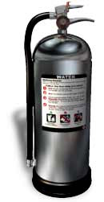

Tipos de extintores de incendio
Agua - Extintores de agua a presión de aire (APW, por sus siglas en inglés)
El agua es uno de los agentes de extinción usado más comúnmente para los incendios de tipo A. Usted puede reconocer un APW por su gran contenedor plateado. Se ha llenado aproximadamente dos tercios de su capacidad con agua común, luego se presuriza con aire. En algunos casos se agregan detergentes al agua para producir espuma. Miden unos dos a tres pies de altura y pesan aproximadamente 25 libras cuando están llenos.
Los APW extinguen el fuego al enfriar la superficie del combustible para quitar el elemento “calor” del triángulo de fuego. Los APW están diseñados sólo para los incendios de Clase A (madera, papel, tela, goma y determinados plásticos).
Importante:
Nunca use agua para extinguir incendios de líquidos inflamables. El agua es extremadamente ineficaz para extinguir este tipo de incendio y puede empeorar las cosas extendiendo el fuego.
Nunca use agua para extinguir un incendio eléctrico. El agua es un buen conductor y puede conducir a la electrocución si se usa para extinguir un incendio eléctrico. El equipo eléctrico debe desenchufarse y/o estar sin energía antes de usar el extintor de agua en un incendio eléctrico.
Notes:
OSHA eTool - https://www.osha.gov/etools/evacuation-plans-procedures/emergency-standards/portable-extinguishers/about
All portable fire extinguishers must be approved by a nationally recognized testing laboratory to verify compliance with applicable standards. [29 CFR 1910.157(c)(2)] Equipment that passes the laboratory's tests are labeled and given an alpha-numeric Classification based on the type and size of fire it will extinguish.

Slide 73
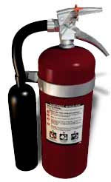

Tipos de extintores de incendio
CO₂ o Químico Seco – Extintores de dióxido de carbono
Este tipo de extintor se ha llenado con Dióxido de Carbono (CO₂), un gas no inflamable, bajo presión extrema. Estos extintores apagan el fuego desplazando el oxígeno o quitando el elemento oxígeno del triángulo de fuego. Debido a su alta presión, cuando usted usa este extintor se disparan pedazos de hielo seco desde el cono, lo que también tiene el efecto de enfriar el fuego.
Usted puede reconocer a este tipo de extintor por su cono duro y ausencia de manómetro.
Los cilindros de CO₂ son rojos y su tamaño oscila entre cinco y 100 libras o más grandes.
Los extintores de CO₂ están diseñados solo para incendios de Clase B y C (líquido inflamable y electricidad).
Importante:
No se recomienda el CO₂ para fuegos de Clase A porque pueden continuar ardiendo y reavivarse después de que se disipa el CO₂.
Nunca use extintores de CO₂ en un espacio confinado mientras hay personas presentes sin la protección respiratoria adecuada.
Ubicaciones:
Los extintores de dióxido de carbono se encuentran con frecuencia en vehículos industriales, salas de máquinas, oficinas, laboratorios de computadoras, y áreas de almacenamiento de líquidos inflamables.
Notes:
OSHA eTool - https://www.osha.gov/etools/evacuation-plans-procedures/emergency-standards/portable-extinguishers/about
All portable fire extinguishers must be approved by a nationally recognized testing laboratory to verify compliance with applicable standards. [29 CFR 1910.157(c)(2)] Equipment that passes the laboratory's tests are labeled and given an alpha-numeric Classification based on the type and size of fire it will extinguish.

Slide 74
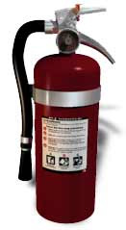
Tipos de extintores de incendio
Multipropósito – Extintores de químico seco
Los extintores de químico seco apagan incendios cubriendo al combustible con una fina capa de polvo retardante del fuego, separando el combustible del oxígeno. El polvo también funciona para interrumpir la reacción química, lo que hace que estos extintores sean extremadamente eficaces.
Los extintores de químico seco por lo general se clasifican para incendios de Clase B y C y pueden marcarse para propósitos múltiples para uso en incendios A, B, y C. Contienen un agente extintor y usan un gas no inflamable, comprimido, como propulsor.
Los extintores de incendio ABC son color rojo y su tamaño oscila entre cinco y 20 libras.
Los extintores de químico seco tendrán una etiqueta que indica que pueden ser usados en incendios de Clase A, B, y/o C.
Ubicaciones:
Estos extintores se encontrarán en diversos lugares, incluyendo: pasillos públicos, laboratorios, salas de máquinas, salas de descanso, áreas de almacenamiento de químicos, oficinas, vehículos comerciales y otras áreas con líquidos inflamables.
o
Notes:
OSHA eTool - https://www.osha.gov/etools/evacuation-plans-procedures/emergency-standards/portable-extinguishers/about
All portable fire exinguishers must be approved by a nationally recognized testing laboratory to verify compliance with applicable standards. [29 CFR 1910.157(c)(2)] Equipment that passes the laboratory's tests are labeled and given an alpha-numeric classification based on the type and size of fire it will extinguish.

Slide 75
Reconocimiento de peligros: Seguridad y prevención de incendios
Reconocimiento de peligros
Notes:
Welding, Cutting and Brazing (Subpart Q)
Hot Work Safety - https://www.osha.gov/laws-regs/regulations/standardnumber/1910/1910.252
Torching Safety - https://www.osha.gov/laws-regs/regulations/standardnumber/1910/1910.253

Slide 76
Reconocimiento de peligros: Seguridad y prevención de incendios
Un plan de prevención y gestión de incendios (Plan) debe centrarse en el triángulo de fuego:
El fuego necesita la presencia de una fuente de combustible,
una fuente de ignición, y
una sustancia que favorece la combustión, por lo general, oxígeno.

Slide 77
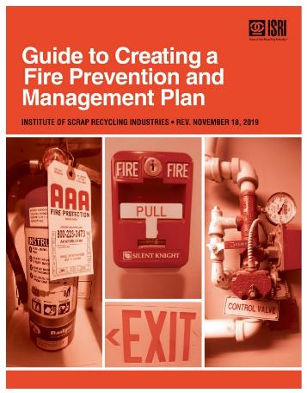
Reconocimiento de peligros: Seguridad y prevención de incendios
Para prevenir incendios, el plan debe controlar o eliminar uno o más elementos del triángulo de fuego.
Dado que el plan es específico del sitio, cada plan debe abordar los peligros de incendio específicos y equipo para combatir incendios asociados con ese sitio.

Slide 78
Reconocimiento de peligros: Seguridad y prevención de incendios
Conozca las potenciales fuentes de ignición
Conozca las potenciales fuentes de combustible
Cree un plan de control para minimizar riesgos
USE el video AQUÍ –
https://www.youtube.com/watch?v=75_f6CjIcz8
Notes:
Welding, Cutting and Brazing (Subpart Q)
Hot Work Safety - https://www.osha.gov/laws-regs/regulations/standardnumber/1910/1910.252
Torching Safety - https://www.osha.gov/laws-regs/regulations/standardnumber/1910/1910.253
Video examples to use:
9-volt battery in drawer news story - https://www.youtube.com/watch?v=75_f6CjIcz8
https://www.youtube.com/watch?v=IoAO1S5w7KM

Slide 79
Control de fuente entrante
TÍPICO PLAN DE CONTROL ENTRANTE: RELACIONADO CON LA PREVENCIÓN DE INCENDIOS
El equipo de ventas debe ser capacitado en las posibilidades del sitio y cuáles son los criterios de aceptación. Deben visitar al cliente para revisar y auditar su proceso.
Solicite al cliente que proporcione una SDS (Hoja de datos de seguridad) si es posible.
Si usa conductores de camiones internos para recoger cargas capacítelos en los criterios de aceptación. Deben saber qué buscar como material inaceptable durante la carga o deben inspeccionar la carga si ya ha sido cargada en un remolque.
Al llegar, el camión está bajo el control del Inspector de Carga Entrante.
Notes:
TYPICAL INBOUND CONTROL PLAN
STEPS RELATED TO FIRE PREVENTION
▪ Sales force must be trained in the capabilities of the site and what the acceptance criteria is. They should visit the customer to review and audit their process.
▪ Ask customer to provide an SDS if possible.
▪ If using inside truck drivers to pick up loads train them in acceptance criteria. They should know what to look for as unacceptable material during loading or should inspect the load if already loaded into a drop off trailer.
▪ On arrival, the truck is under the control of the Inbound Load Inspector.
▪ The Inbound Load Inspector should be an experienced employee and know the types of hazards with particular attention for items that could start a fire.
▪ If load is dumped, it should be placed in an area away from the shredder or baler area first unless inspected by driver during loading.
▪ Other loads - Inbound Load Inspector examines as material handler sprinkles out load on the ground.
▪ Cars – either prep yourself or only take from a trusted supplier you have visited. Check trunk for hidden items (propane tanks, heavies, other non-conforming items).
▪ Peddler unloads only with the Inbound Load Inspector present. (Look for ignition sources)

Slide 80
Control de fuente entrante
El Inspector de Carga Entrante debe ser un empleado con experiencia y saber los tipos de peligros que pueden encontrar con especial atención a los artículos que pueden iniciar un incendio.
Si se vierte la carga, debe ubicarse primero en un área lejos del área de la trituradora o enfardadora a menos que haya sido inspeccionada por el conductor durante la carga.
Otras cargas: el Inspector de Carga Entrante la examina mientras el encargado de materiales esparce la carga en el suelo.
Automóviles: o bien los prepara usted mismo o sólo los toma de un proveedor de confianza que usted ha visitado. Revise la cajuela por artículos escondidos (tanques de propano, productos pesados, otros artículos no conformes).
El cliente minorista descarga solo si está presente el Inspector de Carga Entrante. (Busque las fuentes de ignición)
Notes:
TYPICAL INBOUND CONTROL PLAN
STEPS RELATED TO FIRE PREVENTION
▪ Sales force must be trained in the capabilities of the site and what the acceptance criteria is. They should visit the customer to review and audit their process.
▪ Ask customer to provide an SDS if possible.
▪ If using inside truck drivers to pick up loads train them in acceptance criteria. They should know what to look for as unacceptable material during loading or should inspect the load if already loaded into a drop off trailer.
▪ On arrival, the truck is under the control of the Inbound Load Inspector.
▪ The Inbound Load Inspector should be an experienced employee and know the types of hazards with particular attention for items that could start a fire.
▪ If load is dumped, it should be placed in an area away from the shredder or baler area first unless inspected by driver during loading.
▪ Other loads - Inbound Load Inspector examines as material handler sprinkles out load on the ground.
▪ Cars – either prep yourself or only take from a trusted supplier you have visited. Check trunk for hidden items (propane tanks, heavies, other non-conforming items).
▪ Peddler unloads only with the Inbound Load Inspector present. (Look for ignition sources)

Slide 81
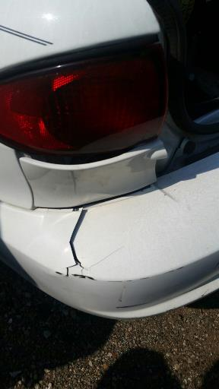
Control de Fuente entrante
Tenga buenos programas de educación y capacitación para cubrir los tipos de materiales que pueden estar ingresando en la instalación.
Este puede parecer como un automóvil estándar, pero tiene una fuente de combustible alternativa.

Slide 82
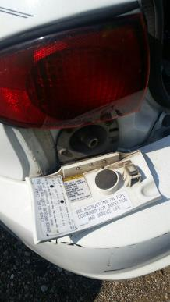
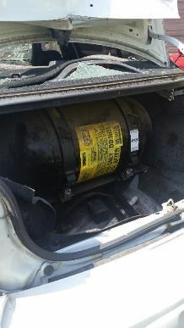
Control de fuente entrante
Vehículo de combustible alternativo
Fuente de combustible
Notes:
Fuel port on the left
Fuel tank on the right

Slide 83
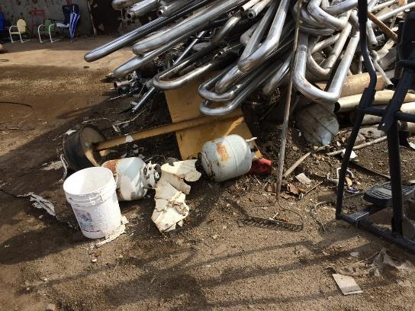
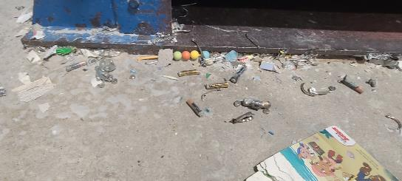
Control de fuente entrante
Notes:
Batteries on the left
Compressed gas cylinders on the right

Slide 84
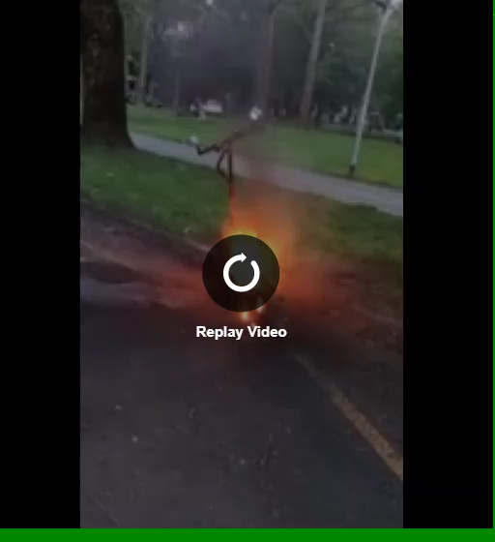
Control de fuente entrante
Ejemplo de fuga térmica en una batería de un scooter eléctrico
Notes:
Video of a thermal runaway of a punctured lithium ion battery on a scooter

Slide 85
Control de fuentes de ignición
POLÍTICAS: ¿Solo se fuma y flamea en áreas designadas?
POLÍTICAS: ¿Se cumple y documenta la Política de Trabajo en Caliente?
¿Tiene usted un programa eficaz de control de fuente entrante?
¿Se hace el mantenimiento anual del equipo de combustión?
¿Se controla el uso de cables de extensión sin sobrecarga de salida eléctrica?
Notes:
TYPICAL Ignition sources – CHECKLIST
➢ Hot Work – Cutting, Burning, Welding, Grinding.
➢ Sparks or Embers from above.
➢ Smoking-areas
➢ Electrical – wiring systems, overheated circuits, heaters, cooling systems, microwave, convection ovens, coffee pots, any equipment powered by electricity.
➢ Frayed or overloaded extension cords.
➢ Lightening
➢ Loose connections in high voltage systems.
➢ Gas/propane fired building heaters or space heaters
➢ Portable open flame heaters where permanent systems could be used.
➢ Spontaneous combustion – oily rags, metal shavings with cutting oil in hot sunlight
➢ Batteries not properly removed from cars.
➢ “Hot Pieces” from shredder
➢ Hot exhaust systems from trucks and mobile equipment
➢ Undischarged lithium batteries in cars, cordless power tools, children’s toys, automatic sinks, Electric scooters, some grocery carts, E-scrap, cell phones, laptops, e-cigarettes, monitors. Any device powered by AAA or AA lithium batteries.
➢ Stoves, ovens, barbeque grills with pushbutton igniters.
➢ Friction from overheated bearings on conveyors, equipment due to lack of lubrication or large trucks when brakes do not release properly.
➢ Wind driven embers from neighborhood fire.
➢ LIST MUST BE SITE SPECIFIC

Slide 86
Control de fuentes de ignición
LISTA DE CONTROL de Fuentes TÍPICAS de ignición
Trabajo en caliente: corte, quema, soldar, triturar
Chispas o brasas de lo anterior
Áreas de fumadores

Slide 87
Control de fuentes de ignición
LISTA DE CONTROL de Fuentes TÍPICAS de ignición
Electricidad: sistemas de cableado, circuitos recalentados, calentadores, sistemas de frío, microondas, hornos de convección, cafeteras, cualquier equipo alimentado por electricidad
Cables de extensión desgastados o sobrecargados
Rayos

Slide 88
Control de fuentes de ignición
Conexiones flojas en sistemas de alto voltaje
Calentadores del edificio o ambientales de gas/propano
Calentadores portátiles de llama abierta donde se pueden usar sistemas permanentes
Combustión espontánea: trapos aceitosos, etc.
Baterías que no se han quitado adecuadamente de los autos
“Partes calientes” de una trituradora
Notes:
Hot material or “hot pieces” from the shredding process can occur from the friction caused by the material moving around in the shredder mill. Sometimes when that material is discharged it may retain some heat caused by the friction. This would be an ignition source that has the potential to come in to contact with a fuel source and cause a fire in the downstream area of the shredding process.

Slide 89
Control de fuentes de ignición
Sistemas de escape caliente de camiones y equipo móvil
Baterías de litio sin descargar en autos, herramientas eléctricas inalámbricas, juguetes de niños, fregaderos automáticos, scooters eléctricos, algunos carros de compras, desechos electrónicos, teléfonos celulares, laptops, cigarrillos electrónicos, monitores. Cualquier dispositivo alimentado por baterías de litio AAA o AA
Estufas, hornos, parrillas para barbacoa con encendedores con pulsador
Fricción de rodamientos sobrecalentados en cintas transportadoras, equipos debido a la falta de lubricación o camiones grandes cuando los frenos no se liberan adecuadamente
Brasas traídas por el viento de fuego en el vecindario
LA LISTA DEBE SER ESPECÍFICA PARA SUS OPERACIONES EN EL SITIO
Se requiere la lista y control de fuentes de ignición en el Plan de Prevención de Incendios.
Notes:
CFR 1910.39(c)(1) A list of all major fire hazards, proper handling and storage procedures for hazardous materials, potential ignition sources and their control, and the type of fire protection equipment necessary to control each major hazard.

Slide 90
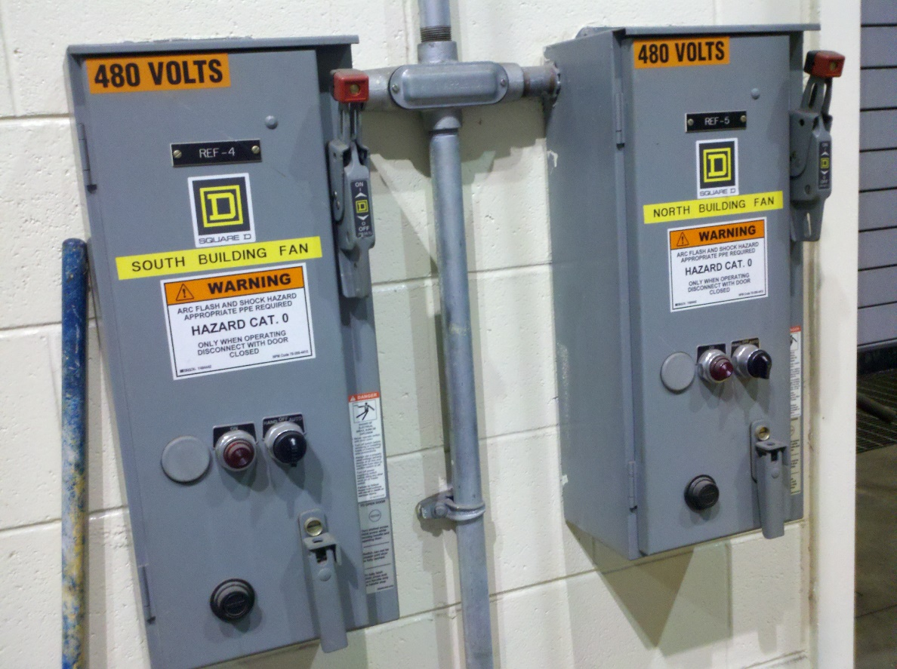
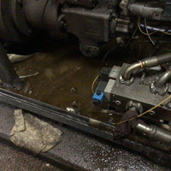
Control de fuentes de ignición
Puntos calientes en paneles eléctricos
Acumulación de aceite y grasa

Slide 91
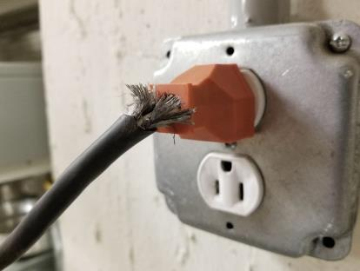
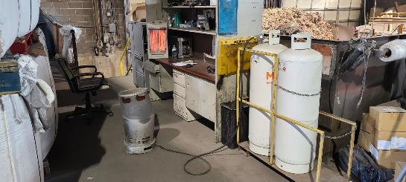
Control de fuentes de ignición
Cables desgastados, pinzados o flojos
Calentadores portátiles (gas, eléctricos, batería, etc.)

Slide 92
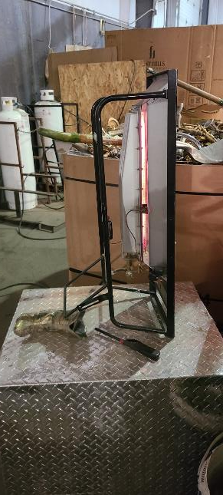
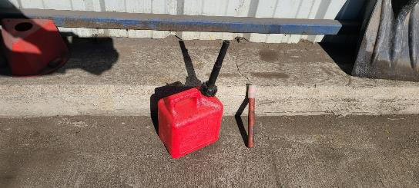
Control de fuentes de ignición

Slide 93
Control de fuentes de combustible
LISTA DE CONTROL DE POSIBLES FUENTES DE COMBUSTIBLE: PLAN DE INCENDIOS
Tanques grandes de almacenamiento de propano
Cilindros de propano – montacargas
Fluido hidráulico en el equipo
Papel: almacenado o en proceso
Plástico: almacenado o en proceso
Pilas de neumáticos
Notes:
FUEL SOURCES CHECKLIST: FIRE PLAN
➢ Large Propane Storage tanks
➢ Propane cylinders – fork trucks
➢ Hydraulic fluid in equipment
➢ Paper - stored or in process
➢ Plastic – stored or in process
➢ Tire piles
➢ Acetylene tanks for burning & welding
➢ Propane and/or Acetylene tanks for torching
➢ Oily rags
➢ Cardboard boxes – stored or in process
➢ Scrap cars with gasoline, oil, grease, etc. not removed
➢ Stored material removed from cars prepped for shredding.
➢ Office supplies stored.
➢ Fine particles of metals like aluminum, steel turnings, titanium, sodium, other
➢ Combustible dusts
➢ Fluff
➢ ASR
➢ Unemptied trash cans
➢ Circuit board shredder fluff.
➢ Containers in workshop of oil, grease, hydraulic fluid, spray cans of lubricant, paint, degreaser.
➢ Parts washing stations.
➢ Dry Vegetation, leaves, grass
➢ Pallet storage
MUST BE SITE SPECIFIC

Slide 94
Control de fuente de combustible
Tanques de acetileno para quema y soldadura
Tanques de propano y/o acetileno para flameado
Trapos aceitosos
Cajas de cartón: almacenadas o en proceso
Reciclables con gasolina, aceite, grasa, etc. que no se ha quitado
Material almacenado que se quitó de los autos preparados para triturar.
Suministros de oficina almacenados.
Notes:
FUEL SOURCES CHECKLIST: FIRE PLAN
➢ Large Propane Storage tanks
➢ Propane cylinders – fork trucks
➢ Hydraulic fluid in equipment
➢ Paper - stored or in process
➢ Plastic – stored or in process
➢ Tire piles
➢ Acetylene tanks for burning & welding
➢ Propane and/or Acetylene tanks for torching
➢ Oily rags
➢ Cardboard boxes – stored or in process
➢ Scrap cars with gasoline, oil, grease, etc. not removed
➢ Stored material removed from cars prepped for shredding.
➢ Office supplies stored.
➢ Fine particles of metals like aluminum, steel turnings, titanium, sodium, other
➢ Combustible dusts
➢ Fluff
➢ ASR
➢ Unemptied trash cans
➢ Circuit board shredder fluff.
➢ Containers in workshop of oil, grease, hydraulic fluid, spray cans of lubricant, paint, degreaser.
➢ Parts washing stations.
➢ Dry Vegetation, leaves, grass
➢ Pallet storage
MUST BE SITE SPECIFIC

Slide 95
Control de fuente de combustible
Partículas finas de metales como aluminio, virutas de acero, titanio, sodio, otros
Polvos combustibles
Pelusas
Residuos triturados de automóviles
Botes de basura sin vaciar
Notes:
FUEL SOURCES CHECKLIST: FIRE PLAN
➢ Large Propane Storage tanks
➢ Propane cylinders – fork trucks
➢ Hydraulic fluid in equipment
➢ Paper - stored or in process
➢ Plastic – stored or in process
➢ Tire piles
➢ Acetylene tanks for burning & welding
➢ Propane and/or Acetylene tanks for torching
➢ Oily rags
➢ Cardboard boxes – stored or in process
➢ Scrap cars with gasoline, oil, grease, etc. not removed
➢ Stored material removed from cars prepped for shredding.
➢ Office supplies stored.
➢ Fine particles of metals like aluminum, steel turnings, titanium, sodium, other
➢ Combustible dusts
➢ Fluff
➢ ASR
➢ Unemptied trash cans
➢ Circuit board shredder fluff.
➢ Containers in workshop of oil, grease, hydraulic fluid, spray cans of lubricant, paint, degreaser.
➢ Parts washing stations.
➢ Dry Vegetation, leaves, grass
➢ Pallet storage
MUST BE SITE SPECIFIC

Slide 96
Control de fuente de combustible
Pelusa de trituradora de placa de circuito.
Contenedores en el taller de aceite, grasa, fluido hidráulico, botes de spray de lubricante, pintura, desengrasador.
Estaciones de lavado de partes.
Vegetación, hojas, pasto seco
Almacenamiento de pallets
LA LISTA DEBE SER ESPECÍFICA PARA SUS OPERACIONES EN EL SITIO
Crear una lista de control de Fuentes de Combustible Típicas que son específicas para su lugar
Notes:
FUEL SOURCES CHECKLIST: FIRE PLAN
➢ Large Propane Storage tanks
➢ Propane cylinders – fork trucks
➢ Hydraulic fluid in equipment
➢ Paper - stored or in process
➢ Plastic – stored or in process
➢ Tire piles
➢ Acetylene tanks for burning & welding
➢ Propane and/or Acetylene tanks for torching
➢ Oily rags
➢ Cardboard boxes – stored or in process
➢ Scrap cars with gasoline, oil, grease, etc. not removed
➢ Stored material removed from cars prepped for shredding.
➢ Office supplies stored.
➢ Fine particles of metals like aluminum, steel turnings, titanium, sodium, other
➢ Combustible dusts
➢ Fluff
➢ ASR
➢ Unemptied trash cans
➢ Circuit board shredder fluff.
➢ Containers in workshop of oil, grease, hydraulic fluid, spray cans of lubricant, paint, degreaser.
➢ Parts washing stations.
➢ Dry Vegetation, leaves, grass
➢ Pallet storage
MUST BE SITE SPECIFIC

Slide 97
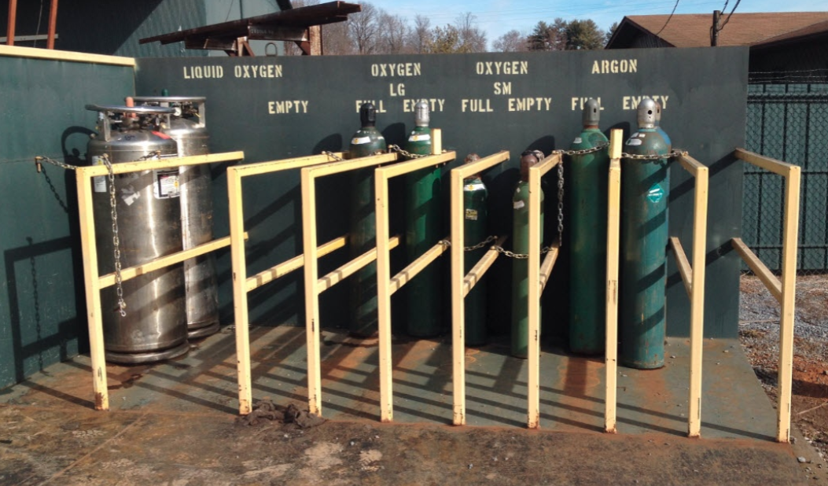
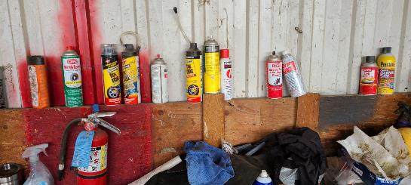
Control de fuente de combustible
Almacenamiento seguro de gas de combustible
Practique el almacenamiento seguro de todos los materiales inflamables y combustibles
Almacenamiento y limpieza deficientes

Slide 98
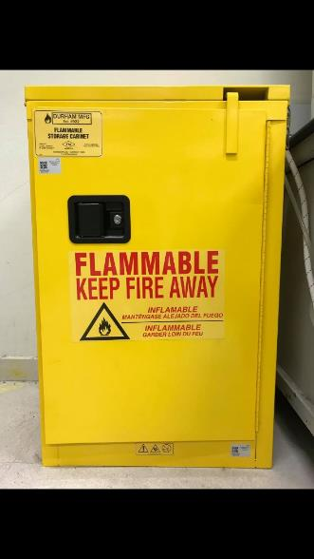
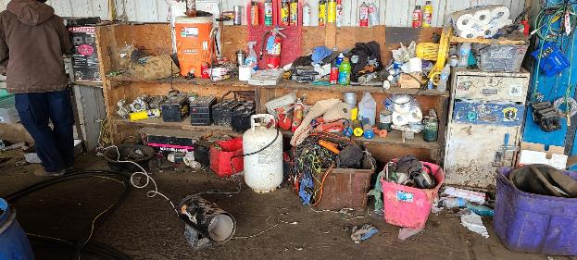
Control de fuente de combustible
Almacenamiento y limpieza deficientes
Notes:
Proper storage creates safer environments

Slide 99
Reconocimiento de peligros: Seguridad y prevención de incendios
Trabajo en caliente
(Conocimiento, permiso y responsabilidades)
Notes:
TRAINING
Individuals Performing Hot Work and Firewatchers
All employees performing hot work or acting as the firewatcher must be trained on the sites specific hazards and facilities Hot Work program in order to conduct hot work activities. The training should contain at a minimum the following:
Completed online or in person training of company Hot Work program;
How fires can be prevented and what makes hot work fires more severe; and,
Explain company’s site specific hot work policy, procedures, and responsibilities.
Contractors
Contractors are required to provide training to their employees that will be involved in performing hot work. They must also complete company’s online training and the facility manager or area supervisor must review the site specific fire hazards related to the work are contractors will conduct hot work. Any job where the contractor fails to follow hot work procedures will be shut down until the infraction has been corrected. All contractors must notify the Facility Manager, Area Supervisor or Project Manager of any hot work that will be performed and all hot work related fires.

Slide 100
Trabajo en caliente
¿Qué es el trabajo en caliente y permiso de trabajo en caliente?
  Los procesos de soldadura, corte, trituración o flameado crean chispas que potencialmente pueden iniciar un incendio.
  El permiso de trabajo en caliente ayuda al trabajador de oficio ver el riesgo potencial y mitigarlo antes de comenzar el proceso de trabajo en caliente.
Notes:
Welding, Cutting and Brazing (Subpart Q)
Hot Work Safety - https://www.osha.gov/laws-regs/regulations/standardnumber/1910/1910.252
Torching Safety - https://www.osha.gov/laws-regs/regulations/standardnumber/1910/1910.253

Slide 101
Trabajo en caliente
El trabajo en caliente es un proceso que involucra la soldadura de todo tipo, incluso con latón, el corte, triturado, perforado y quema o fundición de metales u otras sustancias tal como vidrio. El uso de la llama abierta en el horno o chispas o herramientas de ignición se considera procedimientos de trabajo en caliente. Estos tipos de trabajos suponen un riesgo de incendio cuando hay material inflamable o no. Los procedimientos de trabajo en caliente pueden requerir el uso de un permiso de trabajo en caliente antes de que los trabajadores comiencen. La gerencia de la instalación determinará la necesidad.
Notes:
All types of hot work are fire hazards irrespective of presence of any flammable material in the vicinity.
Examples of potential hazardous areas are:
fuel tanks,
gas separators,
oil treating equipment or devices and
confined spaces.
A hot work permit is required for maintenance operations involving cutting, welding, brazing, soldering, grinding and open flames in any area. It is necessary to test for the presence of flammable gases in the work area before starting any hot work.
The tools associated with the hot work include electric, oxyacetylene, laser or similar welding or cutting equipment, grinders, gas torches or blow lamps for brazing, soldering, thawing pipes, torch applied flooring or roofing materials or removal of any materials. The hot work permit system is utilized to ensure that the individuals performing the work are aware of the hazards associated with hot work and that they implement control measures to help mitigate risks. The hot work permit also provides a step by step check list for hot work and a reminder to employers and workers of their fire prevention responsibilities.

Slide 102
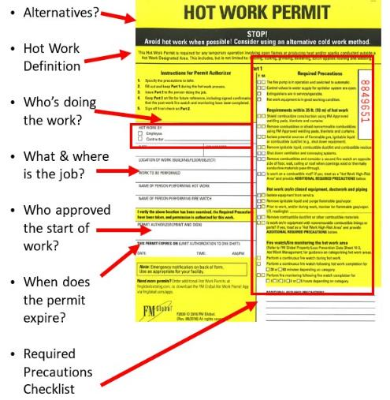
Ejemplo de permiso de trabajo en caliente
Notes:
29 CFR 1910.252 Welding, Cutting, Brazing…

Slide 103
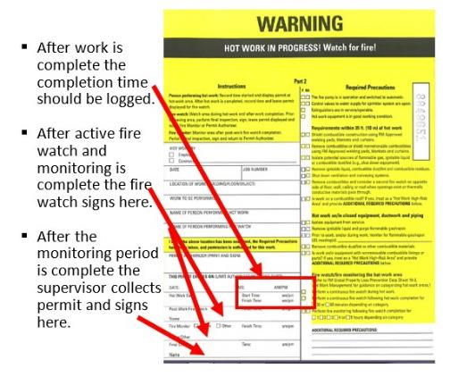
Ejemplo de permiso de trabajo en caliente
Notes:
29 CFR 1910.252 Welding, Cutting, Brazing…

Slide 104
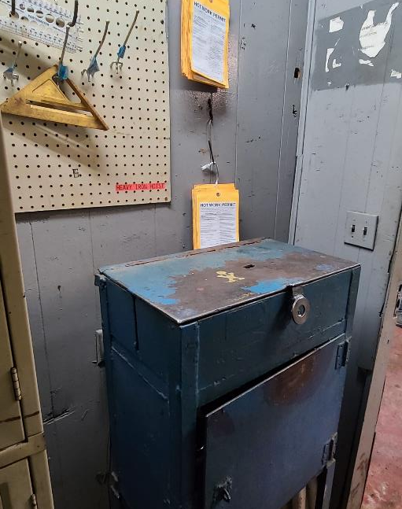
Permiso de trabajo en caliente
Todos deben saber sus responsabilidades en las operaciones de trabajo en caliente
Considere ubicarlas donde sean accesibles fácilmente
Tenga una Vigilancia contra Incendios y un Supervisor de trabajo

Slide 105
Trabajo en caliente: Personas
Responsabilidades
    Asegurarse de que las condiciones son seguras y no son peligrosas antes de comenzar el trabajo en caliente.
    Verificar que los Sistemas de Protección automática contra incendios (por ejemplo, rociadores) están funcionando, si han sido proporcionados
    Verificar que los suministros de agua en el sitio que proveen a los Sistemas de Protección contra incendio están funcionando (por ejemplo, bombas en modo automático y tanques de succión llenos), si han sido proporcionados.
Notes:
Individuals performing the hot work play what is perhaps the most important role in the program. They are responsible for:
Obtaining written approval from their supervisor, facility management or authorized person for the hot work to be conducted.
Ensuring that conditions are safe and hazard free before commencing the hot work.
Verifying automatic fire Protection Systems (e.g., sprinklers) are in service if provided.
Verifying onsite water supplies serving fire Protection Systems are in service (e.g., pumps in automatic mode and suction tanks full), if provided.
Verifying there are no active or planned fire protection system impairments near the hot work area scheduled to occur during work, or during the post-work fire watch and monitoring periods. If protection is impaired or not provided and hot work that requires a permit is unavoidable, do the following:
Delay the work until protection is restored.
Treat the unprotected area as a hot work high-risk area and provide additional required precautions, which may include extra measures to ensure combustibles have been identified and removed or isolated; laying charged firefighting hoses and stationing trained firefighting personnel in the hot work area; increasing post-work watch and monitoring periods from; and/or requiring permit authorization by senior management.

Slide 106
Trabajo en caliente: Personas
Responsabilidades
    Verificar que no hay impedimentos activos o previstos en el sistema de protección contra incendios cerca de la zona de trabajo en caliente programada durante el trabajo, o durante los períodos de vigilancia y control de incendios posteriores al trabajo. Si la protección está deteriorada o no se proporciona y es inevitable realizar trabajos en caliente que requieran un permiso, haga lo siguiente:
      Atrase el trabajo hasta que se restablezca la protección.
      Trate el área sin protección como un área de trabajo en caliente de alto riesgo y tome precauciones adicionales necesarias, que pueden incluir medidas extra para asegurarse de que los combustibles se han identificado y retirado o aislados; la colocación de mangueras de extinción de incendios cargadas y el envío de personal capacitado para combatir incendios al área de trabajo en caliente; el aumento del período de vigilancia y control posterior al trabajo; y/o la autorización de un permiso de la alta gerencia.
Notes:
Individuals performing the hot work play what is perhaps the most important role in the program. They are responsible for:
Obtaining written approval from their supervisor, facility management or authorized person for the hot work to be conducted.
Ensuring that conditions are safe and hazard free before commencing the hot work.
Verifying automatic fire protection systems (e.g., sprinklers) are in service if provided.
Verifying onsite water supplies serving fire protection systems are in service (e.g., pumps in automatic mode and suction tanks full), if provided.
Verifying there are no active or planned fire protection system impairments near the hot work area scheduled to occur during work, or during the post-work fire watch and monitoring periods. If protection is impaired or not provided and hot work that requires a permit is unavoidable, do the following:
Delay the work until protection is restored.
Treat the unprotected area as a hot work high-risk area and provide additional required precautions, which may include extra measures to ensure combustibles have been identified and removed or isolated; laying charged firefighting hoses and stationing trained firefighting personnel in the hot work area; increasing post-work watch and monitoring periods from; and/or requiring permit authorization by senior management.

Slide 107
Trabajo en caliente: Personas
Responsabilidades
    Estar preparados para contactar a sus supervisores si las condiciones cambian o justifican una reevaluación durante el proyecto de trabajo en caliente.
    Usar el equipo de protección personal (PPE) adecuado mientras realiza el trabajo en caliente (casco de soldador, guantes, chaquetas, chaparreras, etc.)
    Completar las secciones apropiadas del permiso de trabajo en caliente.
    Devolver el permiso de trabajo en caliente completado a su supervisor.
Notes:
Individuals performing the hot work play what is perhaps the most important role in the program. They are responsible for:
Being prepared to contact their supervisors should conditions change or warrant reassessment during the hot work project.
Using appropriate personal protective equipment (PPE) while performing hot work (welding helmet, gloves, jackets, chaps, etc.)
Completing the appropriate section(s) of the hot work permit.
Returning the completed hot work permit to their supervisor.

Slide 108
Trabajo en caliente: Vigilancia contra incendios
Responsabilidades
    Tener consciencia de los riesgos inherentes al trabajo en caliente.
    Asegurarse de que se mantienen condiciones seguras durante el trabajo en caliente.
    Asegurarse de que hay extintores de incendio adecuados disponibles fácilmente.
    Saber cómo reportar un incendio u otra situación de emergencia.
Notes:
Responsibilities
Being aware of the inherent hazards involved in the hot work.
Ensuring that safe conditions are maintained during the hot work.
Ensuring that appropriate fire extinguishers are readily available.
Knowing how to report a fire or other emergency situation.
Maintaining the watch and monitoring period, after the work is completed.
Using the appropriate PPE.
Completion of the appropriate section of the hot work permit.
Fire Watch shall be maintained for at least a half-hour after completion of welding or cutting operations to detect and extinguish possible smoldering fires.
1910.252(a)(2)(iii)Fire watch.
1910.252(a)(2)(iii)(A)Fire watchers shall be required whenever welding or cutting is performed in locations where other than a minor fire might develop, or any of the following conditions exist:
1910.252(a)(2)(iii)(A)(1)Appreciable combustible material, in building construction or contents, closer than 35 feet (10.7 m) to the point of operation.
1910.252(a)(2)(iii)(A)(2)Appreciable combustibles are more than 35 feet (10.7 m) away but are easily ignited by sparks.
1910.252(a)(2)(iii)(A)(3)Wall or floor openings within a 35-foot (10.7 m) radius expose combustible material in adjacent areas including concealed spaces in walls or floors.
1910.252(a)(2)(iii)(A)(4)Combustible materials are adjacent to the opposite side of metal partitions, walls, ceilings, or roofs and are likely to be ignited by conduction or radiation.
1910.252(a)(2)(iii)(B)Fire watchers shall have fire extinguishing equipment readily available and be trained in its use. They shall be familiar with facilities for sounding an alarm in the event of a fire. They shall watch for fires in all exposed areas, try to extinguish them only when obviously within the capacity of the equipment available, or otherwise sound the alarm. A fire watch shall be maintained for at least a half hour after completion of welding or cutting operations to detect and extinguish possible smoldering fires.

Slide 109
Trabajo en caliente: Vigilancia contra incendios
Responsabilidades
    Mantener el periodo de vigilancia y control, después de que se complete el trabajo.
    Usar el equipo de protección personal apropiado.
    Completar la sección adecuada del permiso de trabajo en caliente.
    La Vigilancia contra Incendios se mantendrá durante al menos media hora después de que se han finalizado las operaciones de soldadura o corte para detectar y extinguir posibles fuegos latentes. Ver OSHA 1910.252(a)(2)(iii) - OSHA Fire Watch regulation
Notes:
Responsibilities
Being aware of the inherent hazards involved in the hot work.
Ensuring that safe conditions are maintained during the hot work.
Ensuring that appropriate fire extinguishers are readily available.
Knowing how to report a fire or other emergency situation.
Maintaining the watch and monitoring period, after the work is completed.
Using the appropriate PPE.
Completion of the appropriate section of the hot work permit.
Fire Watch shall be maintained for at least a half-hour after completion of welding or cutting operations to detect and extinguish possible smoldering fires.
1910.252(a)(2)(iii)Fire watch.
1910.252(a)(2)(iii)(A)Fire watchers shall be required whenever welding or cutting is performed in locations where other than a minor fire might develop, or any of the following conditions exist:
1910.252(a)(2)(iii)(A)(1)Appreciable combustible material, in building construction or contents, closer than 35 feet (10.7 m) to the point of operation.
1910.252(a)(2)(iii)(A)(2)Appreciable combustibles are more than 35 feet (10.7 m) away but are easily ignited by sparks.
1910.252(a)(2)(iii)(A)(3)Wall or floor openings within a 35-foot (10.7 m) radius expose combustible material in adjacent areas including concealed spaces in walls or floors.
1910.252(a)(2)(iii)(A)(4)Combustible materials are adjacent to the opposite side of metal partitions, walls, ceilings, or roofs and are likely to be ignited by conduction or radiation.
1910.252(a)(2)(iii)(B)Fire watchers shall have fire extinguishing equipment readily available and be trained in its use. They shall be familiar with facilities for sounding an alarm in the event of a fire. They shall watch for fires in all exposed areas, try to extinguish them only when obviously within the capacity of the equipment available, or otherwise sound the alarm. A fire watch shall be maintained for at least a half hour after completion of welding or cutting operations to detect and extinguish possible smoldering fires.

Slide 110
Trabajo en caliente: Supervisores
Responsabilidades
    Mantener el equipo de corte o soldadura en condiciones seguras de funcionamiento.
    Asegurarse de que las precauciones indicadas en el Permiso de Trabajo en Caliente son comprendidas por la(s) persona(s) que realiza(n) las operaciones permitidas de corte o soldadura en general.
Notes:
Responsibilities
Maintaining cutting or welding equipment in a safe operating condition.
Ensuring the precautions listed on the Hot Work Permit is understood by the person(s) performing the permitted cutting, welding or brazing operations.

Slide 111
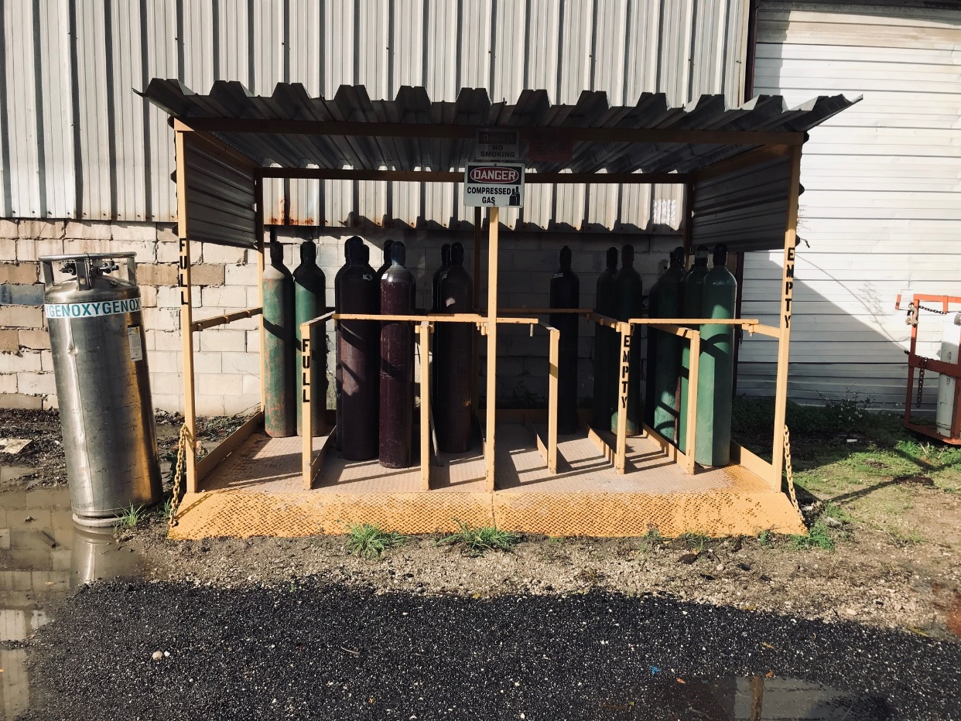
Seguridad y almacenamiento de cilindros de gas comprimido
Video Link
Seguridad de cilindros de gas comprimido
Notes:
This 2’14” video from the television show Myth Busters shows the power of a compressed gas cylinder when the regulator gets sheared off. It shows that it has the power to go through a brick wall.

Slide 112
Seguridad y almacenamiento de cilindros de gas comprimido
Siempre vista equipo de protección personal (guantes, gafas de seguridad y zapatos de seguridad).
Use siempre carros o carretillas para mover los cilindros.
Nunca levante los cilindros por la tapa.
Almacene los cilindros lejos de áreas de alto tráfico o áreas donde se realizan actividades que pueden dañar o contaminar los cilindros.
Notes:
CFR 1910.253(b)(2) Storage of cylinders---general
https://www.osha.gov/laws-regs/regulations/standardnumber/1910/1910.253

Slide 113
Reconocimiento de peligros: Seguridad y prevención de incendios
Prácticas de limpieza en general, almacenamiento y otros
Notes:
TRAINING
Individuals Performing Hot Work and Firewatchers
All employees performing hot work or acting as the firewatcher must be trained on the sites specific hazards and facilities Hot Work program in order to conduct hot work activities. The training should contain at a minimum the following:
Completed online or in person training of company Hot Work program;
How fires can be prevented and what makes hot work fires more severe; and,
Explain company’s site specific hot work policy, procedures, and responsibilities.
Contractors
Contractors are required to provide training to their employees that will be involved in performing hot work. They must also complete company’s online training and the facility manager or area supervisor must review the site specific fire hazards related to the work are contractors will conduct hot work. Any job where the contractor fails to follow hot work procedures will be shut down until the infraction has been corrected. All contractors must notify the Facility Manager, Area Supervisor or Project Manager of any hot work that will be performed and all hot work related fires.

Slide 114
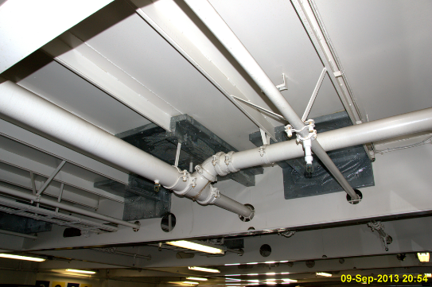
Prácticas de limpieza en general, almacenamiento y otros
¿El almacenamiento está a una distancia de al menos 18” de los sistemas de rociadores?
Notes:
Add osha and/or NFPA code here…

Slide 115
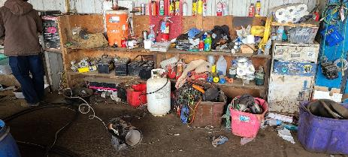
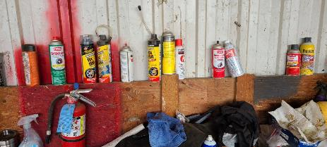
Prácticas de limpieza en general, almacenamiento y otros
¿Los líquidos inflamables y/o combustibles y los aerosoles se conservan en gabinetes aprobados o almacenan afuera?
Poor Housekeeping Examples
Notes:
Add OSHA regulation/std HERE…

Slide 116

Prácticas de limpieza en general, almacenamiento y otros
¿Tiene usted un gabinete aprobado para almacenar líquidos inflamables y/o combustibles y aerosoles o se almacenan afuera?
Notes:
Add OSHA regulation/std HERE…

Slide 117
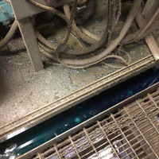
Prácticas de limpieza en general, almacenamiento y otros
¿Están las salas de máquinas, electricidad, servidor, teléfono y MCC libres de almacenamiento combustible?

Slide 118
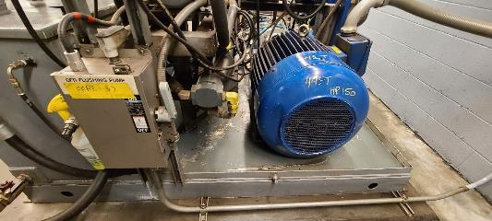
Prácticas de limpieza en general, almacenamiento y otros
¿Están las salas de máquinas, electricidad, servidor, teléfono y MCC libres de almacenamiento combustible?
Observe si hay derrames de aceite, pelusas o polvo. Pueden crear un riesgo de incendio.

Slide 119
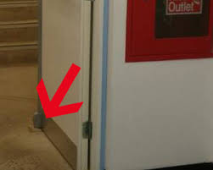
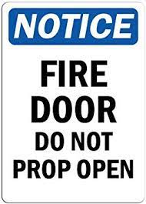
Prácticas de limpieza en general, almacenamiento y otros
¿Las puertas de incendios están libres de objetos que las mantienen abiertas?

Slide 120
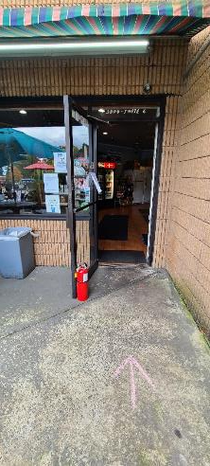
Prácticas de limpieza en general, almacenamiento y otros
¿Las puertas de incendios están libres de objetos que las mantienen abiertas?

Slide 121
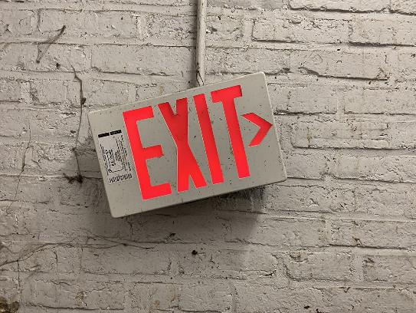
Prácticas de limpieza en general, almacenamiento y otros
¿Las salidas están marcadas claramente y son accesibles?
Notes:
Add OSHA BPs and regs here.
To, through, and away from…..

Slide 122

Prácticas de limpieza en general, almacenamiento y otros
¿Están las salas hidráulicas limpias y los suelos libres de aceite?

Slide 123

Prácticas de limpieza en general, almacenamiento y otros
¿Están las áreas de almacenamiento al menos a 3 pies de luces, calentadores y equipo eléctrico?

Slide 124
Prácticas de limpieza en general, almacenamiento y otros
Procedimientos de limpieza
Se debe controlar la acumulación de materiales inflamables y combustibles y cualquier residuo en las instalaciones de modo de que no contribuyan a causar un incendio.
Las medidas de control incluyen:
Revisión regular del uso y almacenamiento de sustancias químicas.
Procedimientos de almacenamiento de líquidos inflamables y eliminación de residuos.
Procedimientos de almacenamiento de líquidos combustibles y eliminación de residuos.
Procedimientos de almacenamiento de papel, cartón, plástico y otros materiales combustibles y eliminación de residuos.
Notes:
Housekeeping Procedures
Each facility must control the accumulations of flammable and combustible materials and residues so that they do not contribute to a fire.
Control measures include:
Regular review of chemical usage and storage.
Flammable liquid storage & waste disposal procedures.
Combustible liquid storage & waste disposal procedures.
Paper, cardboard, plastic, & other combustible material storage & waste disposal procedures.
Maintaining container-labeling requirements.
Maintaining clear access to means of egress such as aisle way, exit doors, & exit discharge marking, definition, & maintenance procedures.
Electrical room and hydraulic room housekeeping & maintenance procedures.
Regular housekeeping audits of facility.

Slide 125
Prácticas generales de limpieza, almacenamiento y otros
Procedimientos de limpieza
Se debe controlar la acumulación de materiales inflamables y combustibles y cualquier residuo en las instalaciones de modo de que no contribuyan a causar un incendio.
Las medidas de control incluyen:
Mantener los requisitos de etiquetado de contenedores.
Mantener el acceso libre a los medios de salida, como los pasillos, las puertas de salida y la descarga de salida, señalización, definición y procedimientos de mantenimiento..
Procedimientos de limpieza y mantenimiento de la sala de electricidad e hidráulica.
Auditar la limpieza de las instalaciones con regularidad.
Notes:
Housekeeping Procedures
Each facility must control the accumulations of flammable and combustible materials and residues so that they do not contribute to a fire.
Control measures include:
Regular review of chemical usage and storage.
Flammable liquid storage & waste disposal procedures.
Combustible liquid storage & waste disposal procedures.
Paper, cardboard, plastic, & other combustible material storage & waste disposal procedures.
Maintaining container-labeling requirements.
Maintaining clear access to means of egress such as aisle way, exit doors, & exit discharge marking, definition, & maintenance procedures.
Electrical room and hydraulic room housekeeping & maintenance procedures.
Regular housekeeping audits of facility.

Slide 126

Reconocimiento de peligros: Seguridad y prevención de incendios
Limpieza del equipamiento móvil
Busque puntos débiles en líneas/ mangueras
Tenga en cuenta el potencial de chispas de la cuchara, horquillas, pinza, etc.
La limpieza debe mantenerse a un alto nivel
Lave a presión el equipo con regularidad. La acumulación excesiva de aceite/grasa puede transformar un fuego de etapa incipiente en el equipo en una pérdida total.
Notes:
Materials Handling and Storage (Subpart N)
Powered Industrial Trucks - https://www.osha.gov/laws-regs/regulations/standardnumber/1910/1910.178

Slide 127

Reconocimiento de peligros: Seguridad y prevención de incendios
Limpieza del equipo para camiones
Siempre complete el DVIR en busca de posibles problemas de incendio
Mantenga el buen funcionamiento de los frenos
La limpieza debe mantenerse en un alto nivel en la cabina y en el resto del vehículo

Slide 128
Prácticas de limpieza en general, almacenamiento y otros
¿Están las instalaciones libres de deficiencias de limpieza?
Elimine los peligros de incendio
Los empleados son responsables de evitar la acumulación de materiales combustibles innecesarios en el área de trabajo. Los residuos combustibles se deben “almacenar en recipientes de metal cubiertos y desechar diariamente”, de conformidad con las Normas de Materiales Peligrosos de OSHA (1910.106).
El “Manual de Seguridad de Supervisores” del Consejo Nacional de Seguridad incluye estas medidas de precaución para seguridad contra incendios:
Mantenga los materiales combustibles en el área de trabajo sólo en las cantidades necesarias para el trabajo. Cuando no se necesiten, trasládelos a un área asignada de almacenamiento seguro.
Almacene los materiales inflamables de rápida combustión en lugares designado alejados de fuentes de ignición.
Notes:
Eliminate fire hazards
Employees are responsible for keeping unnecessary combustible materials from accumulating in the work area. Combustible waste should be “stored in covered metal receptacles and disposed of daily,” according to OSHA’s Hazardous Materials Standard (1910.106).
The National Safety Council “Supervisors’ Safety Manual” includes these precautionary measures for fire safety:
Keep combustible materials in the work area only in amounts needed for the job. When they are unneeded, move them to an assigned safe storage area.
Store quick-burning, flammable materials in designated locations away from ignition sources.

Slide 129
Prácticas de limpieza en general, almacenamiento y otros
¿Están las instalaciones libres de deficiencias de limpieza?
Elimine los peligros de incendio
Evite contaminar la ropa con líquidos inflamable. Cámbiese la ropa si se contamina.
Mantenga los pasillos y puertas de incendio libres de obstrucciones. Las puertas de la escalera deben mantenerse cerradas. No almacene artículos en las escaleras.
Mantenga los materiales alejados al menos 18 pulgadas de los rociadores automáticos, extintores de incendio y controles de los rociadores. Se requiere una distancia de 18 pulgadas, pero se recomiendan de 24 a 36 pulgadas. Se requiere un espacio libre de 3 pies entre el material apilado y el techo. Si las existencias se apilan con más de 15 pies de altura, se debe duplicar el espacio libre.
Se deben informar los peligros en las áreas eléctricas y se deben emitir órdenes de trabajo para arreglarlas.
Notes:
Eliminate fire hazards
Avoid contaminating clothes with flammable liquids. Change clothes if contamination occurs.
Keep passageways and fire doors free of obstructions. Stairwell doors should be kept closed. Do not store items in stairwells.
Keep materials at least 18 inches away from automatic sprinklers, fire extinguishers and sprinkler controls. The 18-inch distance is required, but 24 to 36 inches is recommended. Clearance of 3 feet is required between piled material and the ceiling. If stock is piled more than 15 feet high, clearance should be doubled.
Hazards in electrical areas should be reported, and work orders should be issued to fix them.

Slide 130
Reconocimiento de peligros: Seguridad y prevención de incendios
Colaboración con los Departamentos de Bomberos Locales
(Knox box, plano de las instalaciones, 911 funcionando, capacitación con ellos, proporcionar operaciones de capacitación con ellos, comidas familiares, visitas a las instalaciones, etc.)

Slide 131

Reconocimiento de peligros: Seguridad y prevención de incendios
Trabaje con su Depto. de Bomberos local
Tenga una fuerte relación de trabajo con su departamento de bomberos.
Solicíteles su opinión sobre señalización, acceso a las instalaciones, educación y capacitación.
Notes:
Working with your local Fire Department
This is always a good idea for safety and fire prevention. It also helps to build strong community relations.

Slide 132


Reconocimiento de peligros: Seguridad y prevención de incendios
Trabaje con su Depto. de Bomberos local
Ayúdeles a entender lo que usted hace en su instalación.
Considere realizar un tour previo a la planificación contra incendios con equipos de servicios de primera respuesta. Ellos lo pueden ayudar a identificar problemas potenciales.
Notes:
Working with your local Fire Department
This is always a good idea for safety and fire prevention. It also helps to build strong community relations.

Slide 133
Reconocimiento de peligros: Seguridad y prevención de incendios
Capacitación de Empleados
(Resumen, recapitulación, requisitos de reg., etc.)
Notes:
TRAINING
Individuals Performing Hot Work and Firewatchers
All employees performing hot work or acting as the firewatcher must be trained on the sites specific hazards and facilities Hot Work program in order to conduct hot work activities. The training should contain at a minimum the following:
Completed online or in person training of company Hot Work program;
How fires can be prevented and what makes hot work fires more severe; and,
Explain company’s site specific hot work policy, procedures, and responsibilities.
Contractors
Contractors are required to provide training to their employees that will be involved in performing hot work. They must also complete company’s online training and the facility manager or area supervisor must review the site specific fire hazards related to the work are contractors will conduct hot work. Any job where the contractor fails to follow hot work procedures will be shut down until the infraction has been corrected. All contractors must notify the Facility Manager, Area Supervisor or Project Manager of any hot work that will be performed and all hot work related fires.

Slide 134
Reconocimiento de peligros: Capacitación de empleados
Plan de prevención de incendios
La capacitación, conducida en la tarea inicial, incluye:
    Cómo reconocer fuentes de combustible y fuentes de ignición,
    Cómo se inician y extienden los incendios,
    Cómo identificar peligros importantes en su lugar de trabajo,
    Sepa los controles que usa la compañía para reducir el riesgo de incendios,
    Sepa SU función en el proceso de prevención de incendios
Si el gerente de la instalación tiene motivos para creer que un empleado no tiene el conocimiento requerido, el empleado debe ser capacitado nuevamente.
Notes:
Fire Prevention Plan
Training, conducted on initial assignment, includes:
How to recognize fuel sources and ignition sources,
How fires start and spread,
How to identify major hazards in their workplace,
Know the controls that the company utilizes to reduce fire risk,
Knowing YOUR role in the fire prevention process

Slide 135
Reconocimiento de peligros: Capacitación de empleados
Equipo de respuesta y supresión de incendios
La capacitación, antes de que a una persona se le asigne la responsabilidad de combatir un fuego en etapa incipiente, incluye:
  Tipos de fuego: cubierto en la orientación de seguridad de los nuevos empleados.
  Tipos de equipos de respuesta de incendios: cubierto en la orientación de seguridad de los nuevos empleados.
  Ubicación del equipo de respuesta de incendios. Responsabilidad de la gerencia de la instalación.
Notes:
Fire Prevention Equipment
The facility manager/supervisor must ensure employees are provided training if we expect them to use fire prevention equipment. Employees shall not use fire prevention equipment without appropriate training. Training, before an individual is assigned responsibility to fight an incipient stage fire, includes:
Types of fires. – Covered in new hire safety orientation.
Types of fire prevention equipment. – Covered in new hire safety orientation.
Location of fire prevention equipment. - Responsibility of facility management.
How to use fire prevention equipment. - Responsibility of facility management.
Limitations of fire prevention equipment.
Proper care and maintenance of assigned fire prevention equipment.
Employees must demonstrate an understanding of the training and the ability to use the equipment properly before they are allowed to perform work requiring the use of the equipment.
If the facility manager has reason to believe an employee does not have the understanding or skill required the employee must be retrained.

Slide 136
Reconocimiento de peligros: Capacitación de empleados
Equipo de respuesta y supresión de incendios
La capacitación, antes de que a una persona se le asigne la responsabilidad de combatir un fuego en etapa incipiente, incluye:
  Cómo usar el equipo de respuesta de incendios. – Responsabilidad de la gerencia de la instalación.
  Las limitaciones del equipo de respuesta de incendios.
  El cuidado y mantenimiento adecuado del equipo de respuesta de incendios asignado.
Los empleados deben demostrar que han comprendido el entrenamiento y están debidamente capacitados para usar el equipo de forma apropiada antes de que se les permita realizar el trabajo que requiere el uso del equipo.
Notes:
Fire Prevention Equipment
The facility manager/supervisor must ensure employees are provided training if we expect them to use fire prevention equipment. Employees shall not use fire prevention equipment without appropriate training. Training, before an individual is assigned responsibility to fight an incipient stage fire, includes:
Types of fires. – Covered in new hire safety orientation.
Types of fire prevention equipment. – Covered in new hire safety orientation.
Location of fire prevention equipment. - Responsibility of facility management.
How to use fire prevention equipment. - Responsibility of facility management.
Limitations of fire prevention equipment.
Proper care and maintenance of assigned fire prevention equipment.
Employees must demonstrate an understanding of the training and the ability to use the equipment properly before they are allowed to perform work requiring the use of the equipment.
If the facility manager has reason to believe an employee does not have the understanding or skill required the employee must be retrained.

Slide 137
Reconocimiento de peligros: Capacitación de empleados
Trabajo en caliente, vigilancia de incendio y autorización
Personas que realizan el trabajo caliente y vigilantes de incendio
Los vigilantes de incendio tendrán el equipo de extinción de incendios disponible fácilmente y estarán capacitados para su uso. Deberán conocer las instalaciones para sonar la alarma en caso de incendio. Vigilarán que no se produzcan incendios en las áreas expuestas, intentarán extinguirlos solo cuando están obviamente dentro de la capacidad del equipo disponible o en caso contrario sonarán la alarma. Se mantendrá la vigilancia de incendio al menos por media hora luego de la finalización de las operaciones de soldadura o corte para detectar y extinguir posibles fuegos latentes. 1910.252(a)(2)(iii)(B)
Notes:
1910.252(a)(2)(iii)Fire watch.
1910.252(a)(2)(iii)(A)Fire watchers shall be required whenever welding or cutting is performed in locations where other than a minor fire might develop, or any of the following conditions exist:
1910.252(a)(2)(iii)(A)(1)Appreciable combustible material, in building construction or contents, closer than 35 feet (10.7 m) to the point of operation.
1910.252(a)(2)(iii)(A)(2)Appreciable combustibles are more than 35 feet (10.7 m) away but are easily ignited by sparks.
1910.252(a)(2)(iii)(A)(3)Wall or floor openings within a 35-foot (10.7 m) radius expose combustible material in adjacent areas including concealed spaces in walls or floors.
1910.252(a)(2)(iii)(A)(4)Combustible materials are adjacent to the opposite side of metal partitions, walls, ceilings, or roofs and are likely to be ignited by conduction or radiation.
1910.252(a)(2)(iii)(B)Fire watchers shall have fire extinguishing equipment readily available and be trained in its use. They shall be familiar with facilities for sounding an alarm in the event of a fire. They shall watch for fires in all exposed areas, try to extinguish them only when obviously within the capacity of the equipment available, or otherwise sound the alarm. A fire watch shall be maintained for at least a half hour after completion of welding or cutting operations to detect and extinguish possible smoldering fires.
1910.252(a)(2)(iv)Authorization. Before cutting or welding is permitted, the area shall be inspected by the individual responsible for authorizing cutting and welding operations. He shall designate precautions to be followed in granting authorization to proceed preferably in the form of a written permit.
1910.252(a)(2)(v)Floors. Where combustible materials such as paper clippings, wood shavings, or textile fibers are on the floor, the floor shall be swept clean for a radius of 35 feet (10.7 m). Combustible floors shall be kept wet, covered with damp sand, or protected by fire-resistant shields. Where floors have been wet down, personnel operating arc welding or cutting equipment shall be protected from possible shock.
1910.252(a)(2)(vi)Prohibited areas. Cutting or welding shall not be permitted in the following situations:
1910.252(a)(2)(vi)(A)In areas not authorized by management.
TRAINING
Individuals Performing Hot Work and Firewatchers
All employees performing hot work or acting as the firewatcher must be trained on the sites specific hazards and facilities Hot Work program in order to conduct hot work activities. The training should contain at a minimum the following:
Completed online or in person training of company Hot Work program;
How fires can be prevented and what makes hot work fires more severe; and,
Explain company’s site specific hot work policy, procedures, and responsibilities.
Contractors
Contractors are required to provide training to their employees that will be involved in performing hot work. They must also complete company’s online training and the facility manager or area supervisor must review the site specific fire hazards related to the work are contractors will conduct hot work. Any job where the contractor fails to follow hot work procedures will be shut down until the infraction has been corrected. All contractors must notify the Facility Manager, Area Supervisor or Project Manager of any hot work that will be performed and all hot work related fires.

Slide 138
Reconocimiento de peligros: Capacitación de empleados
Trabajo en caliente, vigilancia de incendios y autorización
Autorización de trabajo en caliente
Antes de que se permita cortar o soldar, el área debe ser inspeccionada por la persona responsable de autorizar las operaciones de corte y soldadura. Él/ella indicará las precauciones que se deberán seguir para conceder la autorización para proceder preferentemente en forma de permiso escrito. 1910.252(a)(2)(iv)
Notes:
1910.252(a)(2)(iii)Fire watch.
1910.252(a)(2)(iii)(A)Fire watchers shall be required whenever welding or cutting is performed in locations where other than a minor fire might develop, or any of the following conditions exist:
1910.252(a)(2)(iii)(A)(1)Appreciable combustible material, in building construction or contents, closer than 35 feet (10.7 m) to the point of operation.
1910.252(a)(2)(iii)(A)(2)Appreciable combustibles are more than 35 feet (10.7 m) away but are easily ignited by sparks.
1910.252(a)(2)(iii)(A)(3)Wall or floor openings within a 35-foot (10.7 m) radius expose combustible material in adjacent areas including concealed spaces in walls or floors.
1910.252(a)(2)(iii)(A)(4)Combustible materials are adjacent to the opposite side of metal partitions, walls, ceilings, or roofs and are likely to be ignited by conduction or radiation.
1910.252(a)(2)(iii)(B)Fire watchers shall have fire extinguishing equipment readily available and be trained in its use. They shall be familiar with facilities for sounding an alarm in the event of a fire. They shall watch for fires in all exposed areas, try to extinguish them only when obviously within the capacity of the equipment available, or otherwise sound the alarm. A fire watch shall be maintained for at least a half hour after completion of welding or cutting operations to detect and extinguish possible smoldering fires.
1910.252(a)(2)(iv)Authorization. Before cutting or welding is permitted, the area shall be inspected by the individual responsible for authorizing cutting and welding operations. He shall designate precautions to be followed in granting authorization to proceed preferably in the form of a written permit.
1910.252(a)(2)(v)Floors. Where combustible materials such as paper clippings, wood shavings, or textile fibers are on the floor, the floor shall be swept clean for a radius of 35 feet (10.7 m). Combustible floors shall be kept wet, covered with damp sand, or protected by fire-resistant shields. Where floors have been wet down, personnel operating arc welding or cutting equipment shall be protected from possible shock.
1910.252(a)(2)(vi)Prohibited areas. Cutting or welding shall not be permitted in the following situations:
1910.252(a)(2)(vi)(A)In areas not authorized by management.
TRAINING
Individuals Performing Hot Work and Firewatchers
All employees performing hot work or acting as the firewatcher must be trained on the sites specific hazards and facilities Hot Work program in order to conduct hot work activities. The training should contain at a minimum the following:
Completed online or in person training of company Hot Work program;
How fires can be prevented and what makes hot work fires more severe; and,
Explain company’s site specific hot work policy, procedures, and responsibilities.
Contractors
Contractors are required to provide training to their employees that will be involved in performing hot work. They must also complete company’s online training and the facility manager or area supervisor must review the site specific fire hazards related to the work are contractors will conduct hot work. Any job where the contractor fails to follow hot work procedures will be shut down until the infraction has been corrected. All contractors must notify the Facility Manager, Area Supervisor or Project Manager of any hot work that will be performed and all hot work related fires.

Slide 139
Reconocimiento de peligros: Capacitación de empleados
Informe de incendio
La única manera de evitar incendios futuros es comprender los factores que contribuyen de cada incendio. Es de buena práctica que se informen, investiguen, y documenten todos los incendios, y se tomen medidas para evitar incendios futuros.
Un pequeño fuego puede ser una señal de un fuego mucho más grande a la vuelta de la esquina y es fundamental tomar a cada fuego como un incidente que casi desencadena un accidente e informar e investigar inmediatamente el fuego. El gerente de la instalación es responsable de asegurarse de que todo fuego, sin importar cuán pequeño sea, se investigue, informe y analice inmediatamente y se tomen medidas correctivas para asegurar que se puedan evitar futuros incendios.
Su instalación debe tener un formulario para informar incendios. Este documento debe completarse en el plazo de un día hábil a partir del fuego y enviarse a su coordinador EHS, Director de Seguridad, u otra comisión investigadora.
Se debe conservar una copia de cada informe completo en el plan de prevención de incendios (FPP) específico del sitio para revisión anual.

Slide 140

Reconocimiento de peligros: capacitación del empleado
Implemente un sistema de responsabilidad
La comunicación clara es importante en cualquier situación de emergencia
El programa de educación y capacitación del empleado es el cimiento del éxito en el trabajo

Slide 141
Reconocimiento de peligros: Seguridad y prevención de incendios
Trabajo de Grupo de Escenarios
(reconocimiento de fuentes potenciales de ignición y combustible, debate sobre los controles de fuentes entrantes, USE la lista de control mensual/anual AQUÍ)
Notes:
Scenario Group Work – 15 – 20 minute exercise with Class
Using annual and monthly fire prevention and housekeeping checklists
Identify potential fuel and ignition sources around the facility
To discuss areas of the facility with the highest fire potential
Discuss fire suppression methods to be used in the event of a fire

Slide 142
Reconocimiento de peligros: Seguridad y prevención de incendios
Examen posterior
Escoja la MEJOR respuesta

Slide 143
Reconocimiento de peligros: Seguridad y prevención de incendios
Examen posterior
Todas las puertas de salida deben abrir libremente cuando el edificio está ocupado.
Verdadero o Falso
Notes:
All exit doors must open freely when the building is occupied.
True or False

Slide 144
Reconocimiento de peligros: Seguridad y prevención de incendios
Examen posterior
¿Cuál es el tipo de extintor de incendios adecuado para un incendio de combustible de gasolina o diesel?
  Clase A
  Clase B
  Clase C
  Clase D
  Todo lo anterior
Notes:
What is the proper fire extinguisher type for a gasoline or diesel fuel fire?
Class A
Class B
Class C
Class D
All of the above

Slide 145
Reconocimiento de peligros: Seguridad y prevención de incendios
Examen posterior
¿Cuál es el tipo de extintor de incendios adecuado para incendios de papel, madera o cartón?
  Clase A
  Clase B
  Clase C
  Clase D
  Todo lo anterior
Notes:
What is the proper fire extinguisher type for paper, wood or cardboard fires?
Class A
Class B
Class C
Class D
All of the above

Slide 146
Reconocimiento de peligros: Seguridad y prevención de incendios
Examen posterior
Los cilindros de oxígeno y propano se pueden almacenar juntos.
Verdadero o Falso
Notes:
Oxygen and propane cylinders can be stored together.
True or False

Slide 147
Reconocimiento de peligros: Seguridad y prevención de incendios
Examen posterior
Las puertas para incendios pueden estar apuntaladas o bloqueadas para que queden abiertas cuando el edificio está ocupado.
Verdadero o Falso
Notes:
Fire doors can be propped or blocked open.
True or False

Slide 148
Reconocimiento de peligros: Seguridad y prevención de incendios
Examen posterior
Las vías de salida solo deben estar despejadas y ser accesibles durante el horario de oficina.
Verdadero o Falso
Notes:
Exit pathways only need to be clear and accessible during business hours.
True or False

Slide 149
Reconocimiento de peligros: Seguridad y prevención de incendios
Examen posterior
Siempre acérquese a los incendios…
  Desde una distancia
  Contra el viento
  Con un medio de escape detrás suyo
  Todo lo anterior
Notes:
Always approach fires…
From a distance
Upwind
With a means of escape behind you
All of the above

Slide 150
Reconocimiento de peligros: Seguridad y prevención de incendios
Examen posterior
OSHA solo exige la capacitación de plan de prevención de incendios para empleados al momento de la contratación o asignación a un nuevo puesto.
Verdadero o Falso
Notes:
OSHA only requires fire prevention plan training for employees upon hiring or assignment to a new position.
True or False

Slide 151
Reconocimiento de peligros: Seguridad y prevención de incendios
Examen posterior
¿Qué significa el acrónimo RACE?
  Rescatar a todas las victimas, Alertar al personal de rescate, Controlar el incendio, Extinguir el incendio
  Retirar todas las pertenencias, pedir Ayuda, Coger el fuego, Extinguir el incendio
  Retirarse del fuego, Alertar a los vecinos, Convocar refuerzos, Extinguir el incendio.
  Rescatar a todas las victimas, Alertar al personal de rescate, Controlar el viento, Extinguir el incendio
Notes:
What does the acronym RACE stand for?
Remove all victims, Alert responders, Confine the fire, Extinguish the fire
Remove all belongings, Ask for help, Catch the fire, Extinguish the fire
Run from the fire, Alert the neighbors, Call for backup, Extinguish the fire
Remove all victims, Alert responders, Catch the wind, Extinguish the fire

Slide 152
Reconocimiento de peligros: Seguridad y prevención de incendios
Examen posterior
¿Qué exige OSHA como parte de un plan de prevención de incendios?
  Una lista de todos los peligros importantes
  Nombre o puesto de trabajo de los empleados responsables del control de riesgos de Fuente de combustible
  Tipo de equipo de protección de incendios necesario para controlar cada riesgo importante
  Todo lo anterior
Notes:
What does OSHA require as part of a fire prevention plan?
A list of all major hazards
Name or job title of employees responsible for controlling fuel source hazards
Type of fire protection equipment necessary to control each major hazard
All of the above

Slide 153
Reconocimiento de peligros: Seguridad y Prevención de Incendios
Sección de Recursos
Listas de control, enlaces web y videos

Slide 154


Reconocimiento de peligros: Seguridad y Prevención de Incendios
Lista de control de inspección mensual de incendios y prácticas de limpieza

Slide 155


Reconocimiento de peligros: Seguridad y Prevención de Incendios
Revisión del plan anual de gestión de incendios

Slide 156
Recursos de OSHA
Requisitos de capacitación en Estándares de OSHA Standards - https://docs.google.com/viewer?url=https%3A%2F%2Fwww.osha.gov%2Fsites%2Fdefault%2Ffiles%2Fpublications%2Fosha2254.pdf
Prácticas recomendadas para Programas de Seguridad y Salud - https://docs.google.com/viewer?url=https%3A%2F%2Fwww.osha.gov%2Fsites%2Fdefault%2Ffiles%2Fpublications%2FOSHA3885.pdf
Recurso para el desarrollo y entrega de capacitación a trabajadores - https://docs.google.com/viewer?url=https%3A%2F%2Fwww.osha.gov%2Fsites%2Fdefault%2Ffiles%2Fpublications%2Fosha3824.pdf
OSHA en una mirada - https://docs.google.com/viewer?url=https%3A%2F%2Fwww.osha.gov%2Fsites%2Fdefault%2Ffiles%2Fpublications%2F3439at-a-glance.pdf

Slide 157
Recursos de OSHA
Rutas de salida de emergencia - https://docs.google.com/viewer?url=https%3A%2F%2Fwww.osha.gov%2Fsites%2Fdefault%2Ffiles%2Fpublications%2Femergency-exit-routes-factsheet.pdf
Planificación y respuesta a emergencias en el lugar de trabajo - https://docs.google.com/viewer?url=https%3A%2F%2Fwww.osha.gov%2Fsites%2Fdefault%2Ffiles%2Fpublications%2Ffactsheet-workplaceevergencies.pdf
Hoja de Hechos de OSHA sobre prevención de incendios - https://www.osha.gov/sites/default/files/publications/OSHA3527.pdf
Características de servicio de incendios de edificios y sistemas de protección de incendios - https://docs.google.com/viewer?url=https%3A%2F%2Fwww.osha.gov%2Fsites%2Fdefault%2Ffiles%2Fpublications%2FOSHA3256.pdf

